Slide 1

Parque Arauco PA - Todos los puntos
Período analizado: 01/03/2026 - 27/03/2026

Slide 2

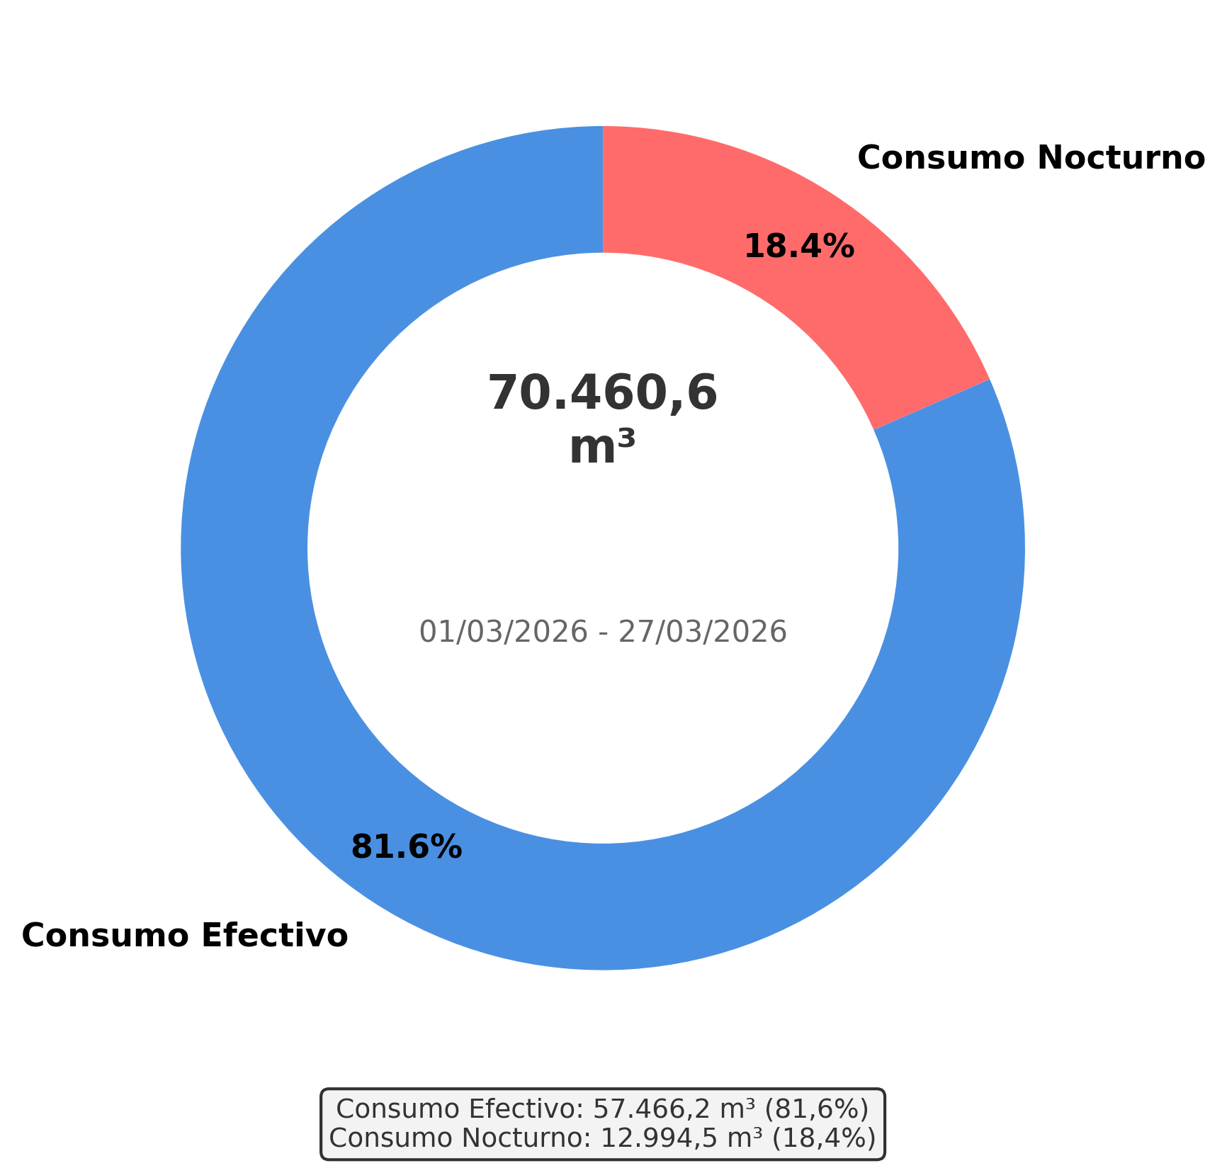
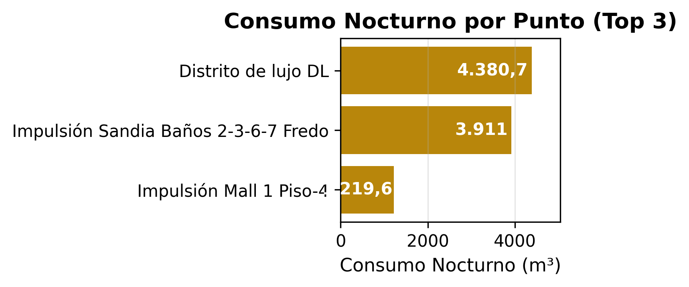
Análisis de Consumo Hídrico
Métricas Críticas - Agregado
Análisis de 27 días de consumo hídrico revela patrones críticos y detección de fuga significativa. Se registró un pico de consumo el 08/03/2026 (963,3 m³), un -63,1% por encima del promedio. Se detectaron 279 alertas de consumo nocturno, indicando actividad hídrica anómala. Se recomienda realizar una inspección exhaustiva para localizar la fuente de la filtración.
Consumo Total
70.460,6 m³
Promedio Diario
2.610 m³
Día Mayor Consumo
963,3 m³
Alertas Nocturnas
279
Consumo Nocturno
12.994,5 m³
(18,4%)
27 días consumo Noc. de 27 días
Consumo Efectivo
57.466,2 m³
(81,6%)
Valorización Consumo Nocturno
$16.204.092
Valorización Consumo Efectivo
$71.660.302

Slide 3
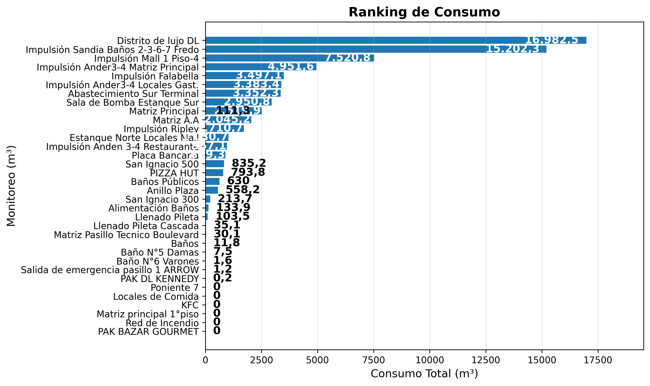
Ranking de Consumo
Análisis: Este gráfico muestra el ranking de consumo total de cada monitoreo de Parque Arauco PA - Todos los puntos, ordenado de mayor a menor consumo. El monitoreo con mayor consumo durante el período fue 'Distrito de lujo DL' con 16.982,5 m³. Este ranking permite identificar los puntos de mayor consumo y priorizar acciones de optimización.

Slide 4
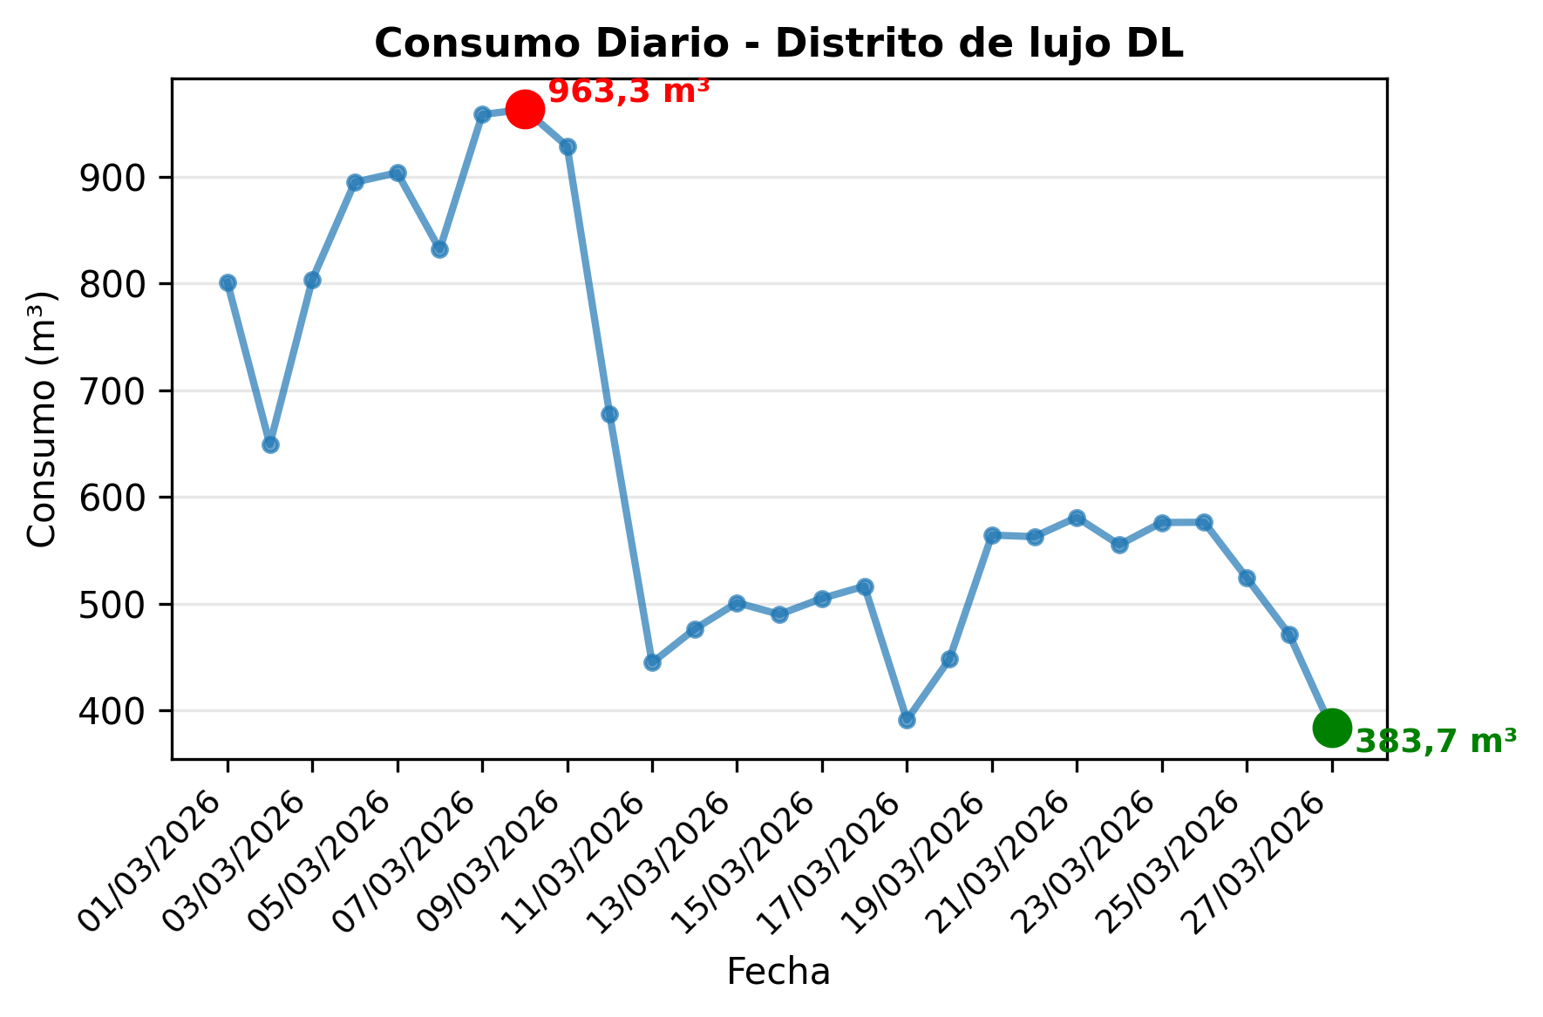
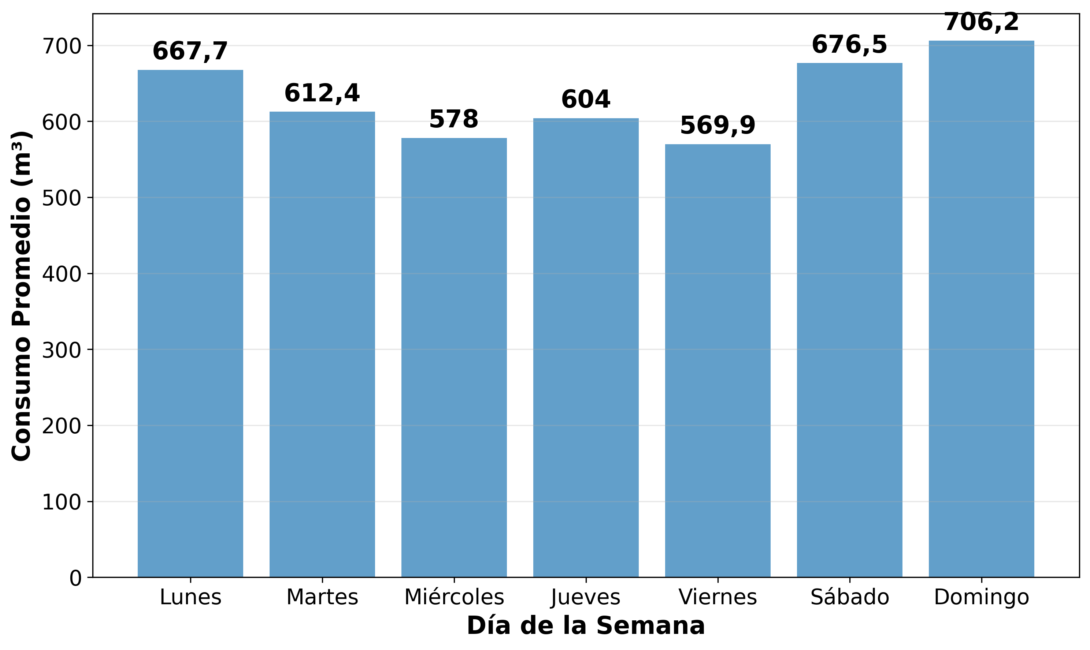
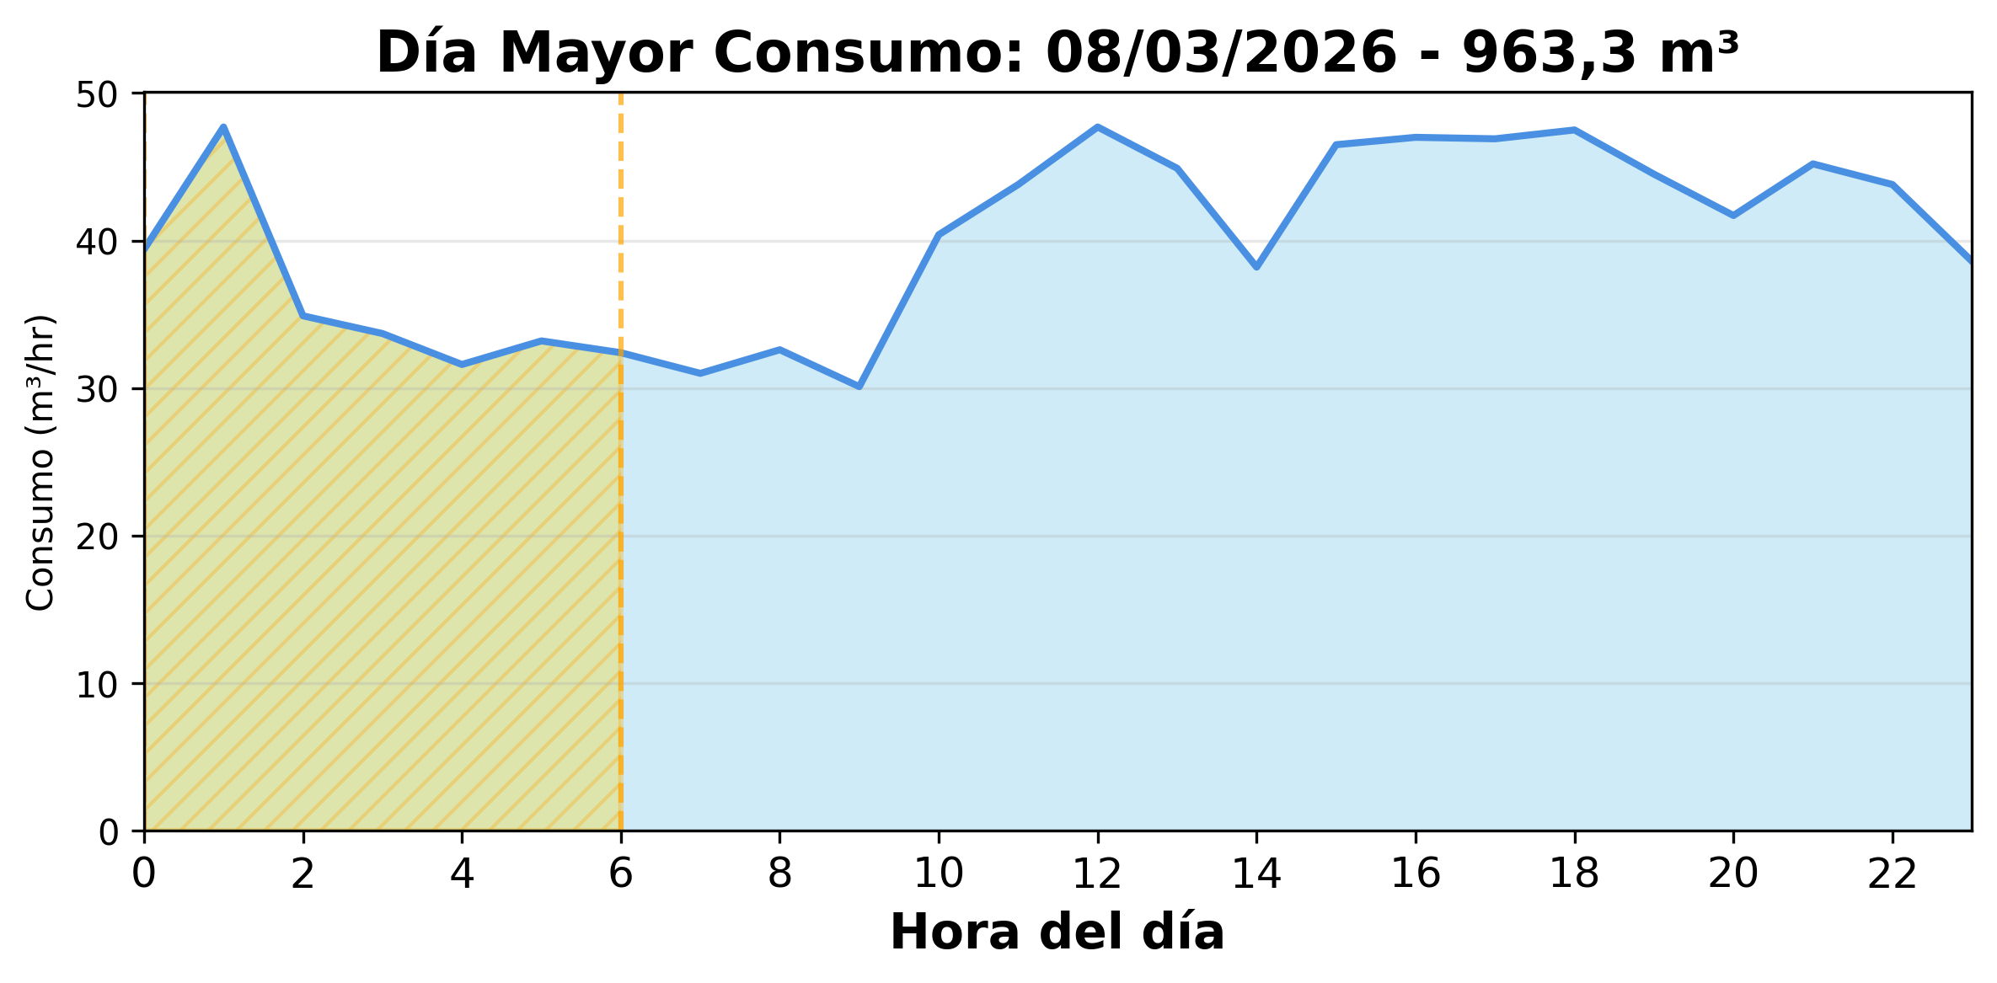
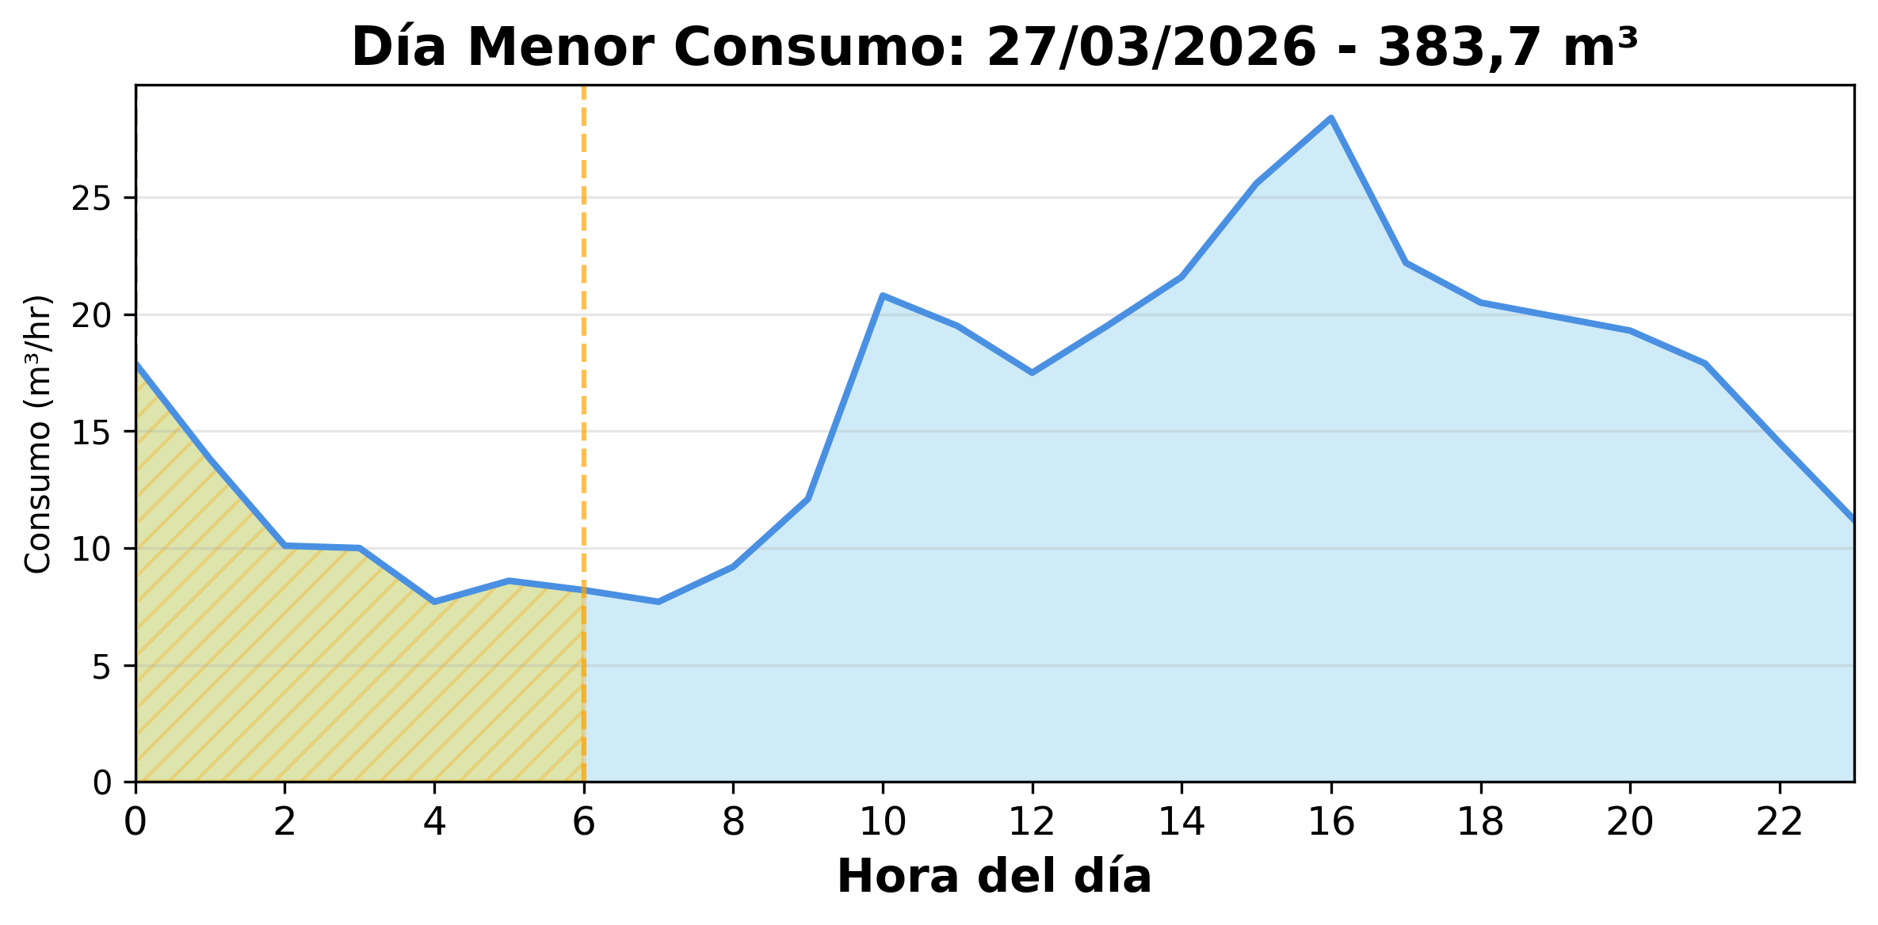
Distrito de lujo DL
Indicadores
Consumo Total del Período
16.982,5 m³
Consumo Nocturno
4.380,7 m³ (25,8%)
27 días de 27
0 alertas
Consumo Diurno
12.601,8 m³ (74,2%)
Valorización Consumo Nocturno
$5.462.733
Valorización Consumo Diurno
$15.714.445

Slide 5
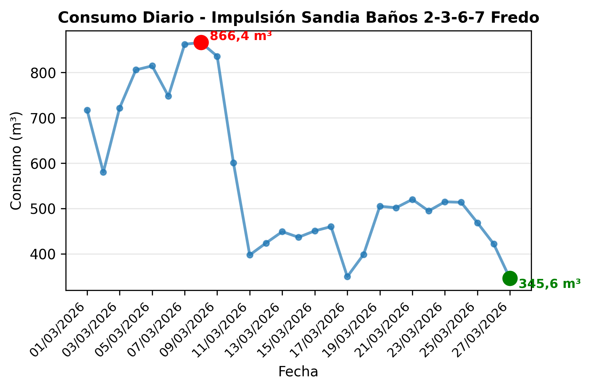
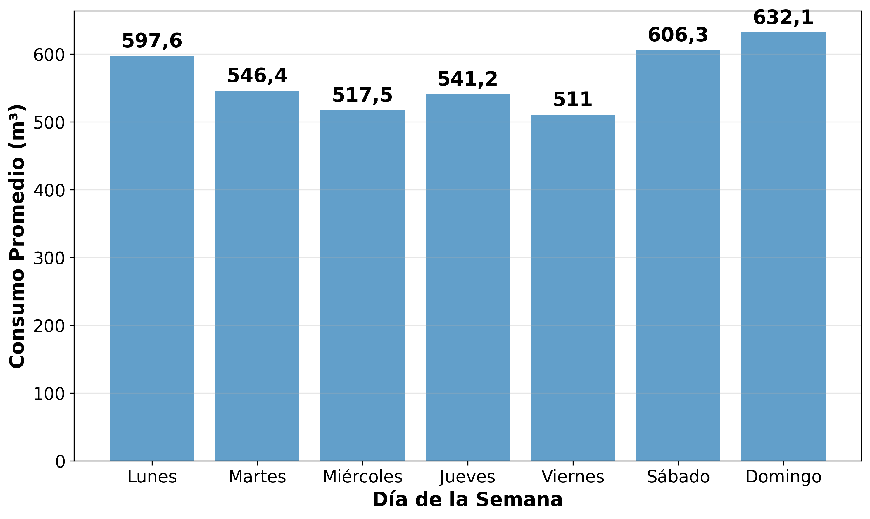
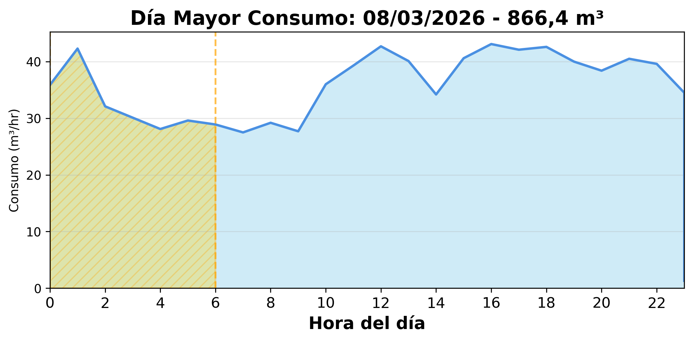

Impulsión Sandia Baños 2-3-6-7 Fredo
Indicadores
Consumo Total del Período
15.202,3 m³
Consumo Nocturno
3.911 m³ (25,7%)
27 días de 27
2 alertas
Consumo Diurno
11.291,3 m³ (74,3%)
Valorización Consumo Nocturno
$4.877.017
Valorización Consumo Diurno
$14.080.251

Slide 6
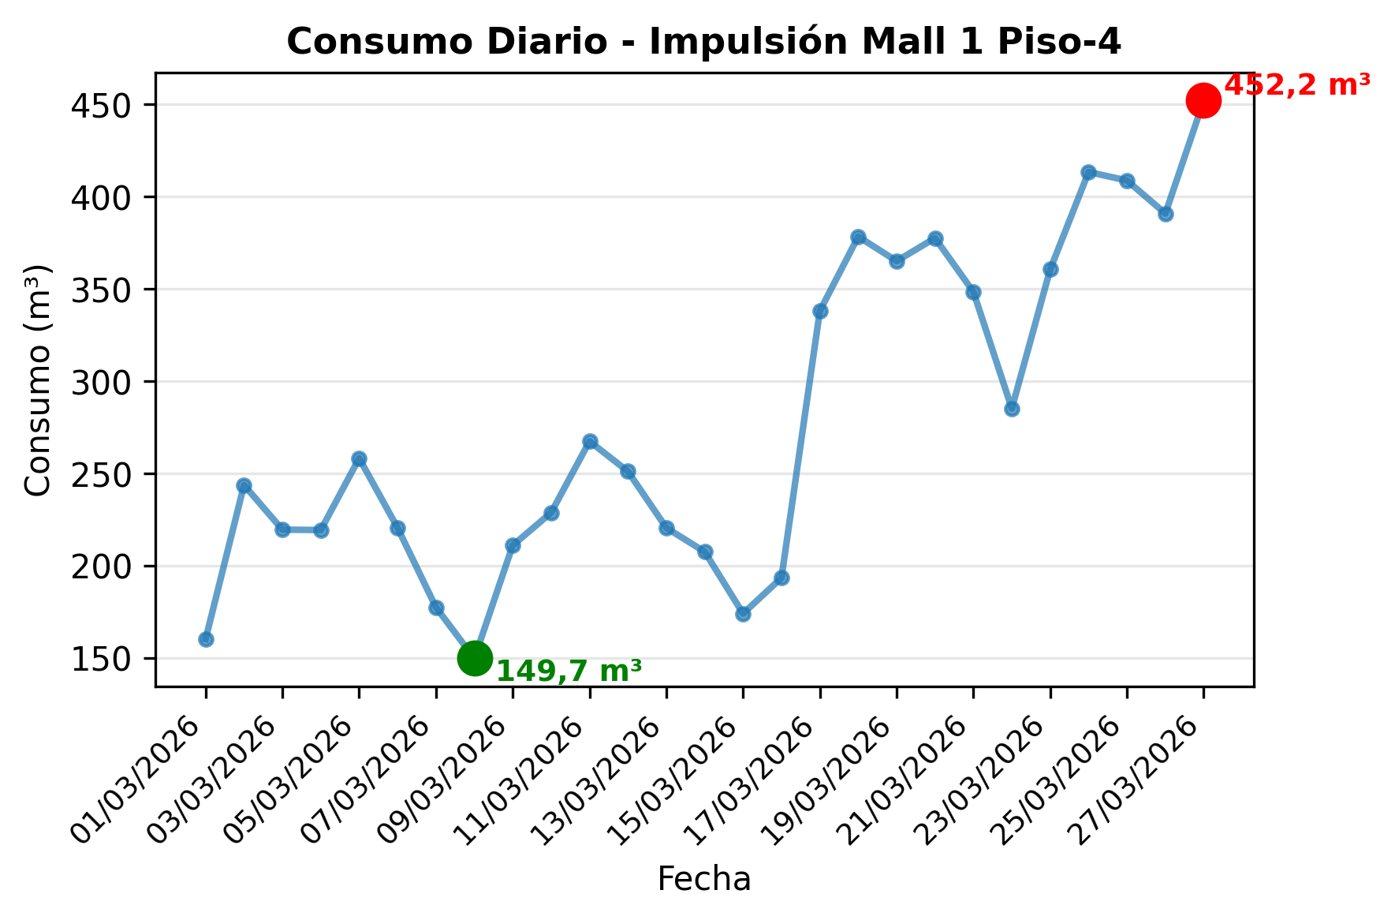
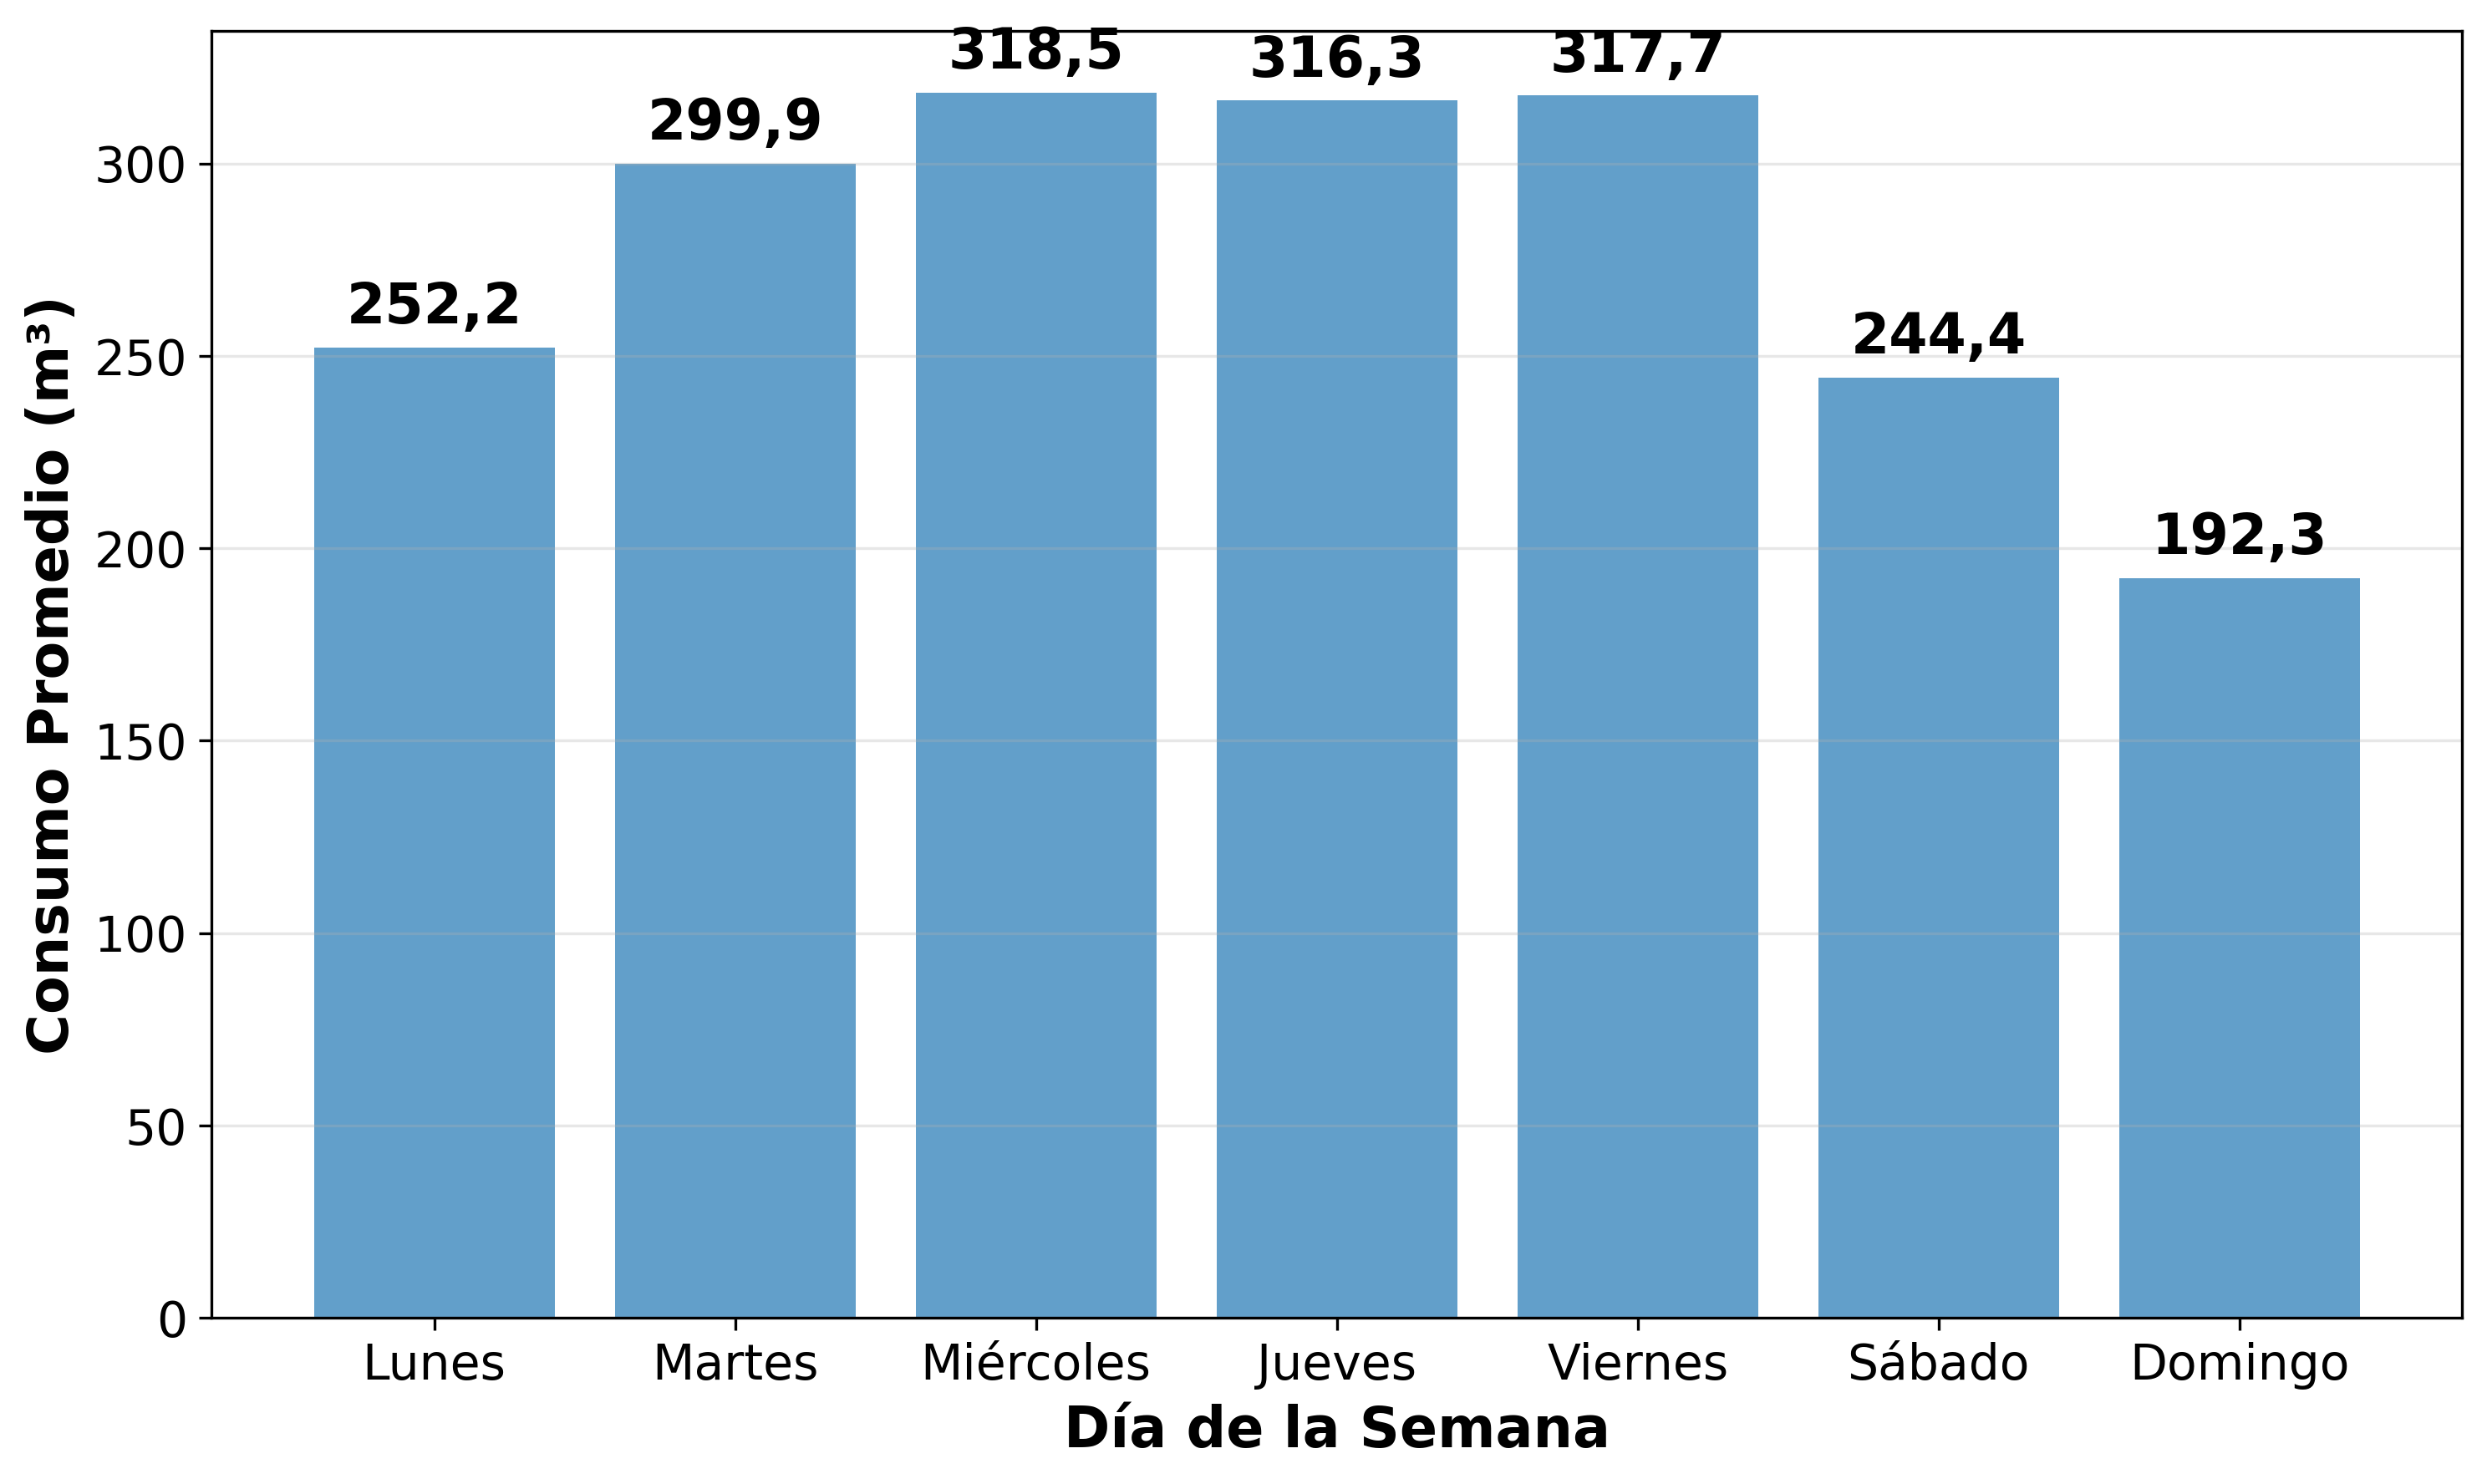
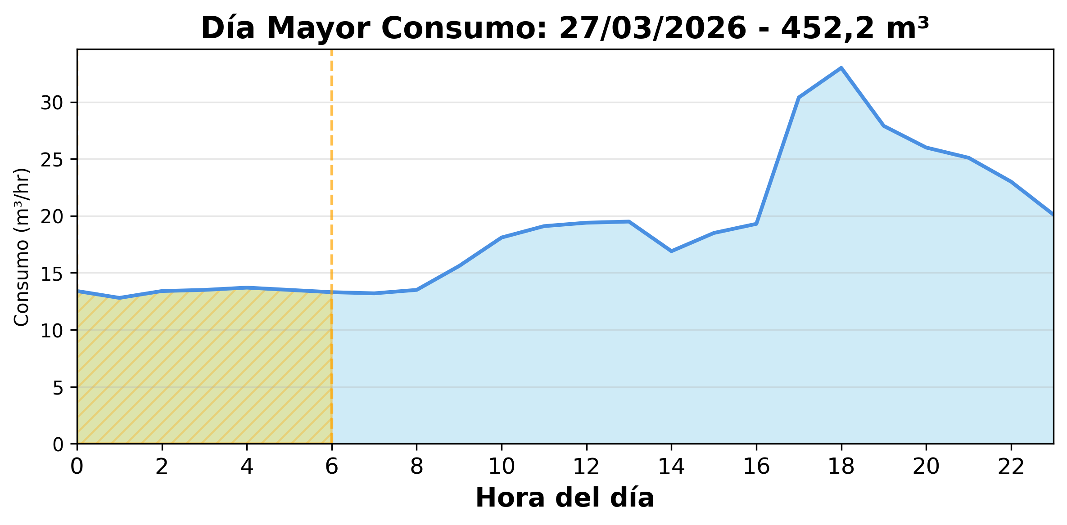
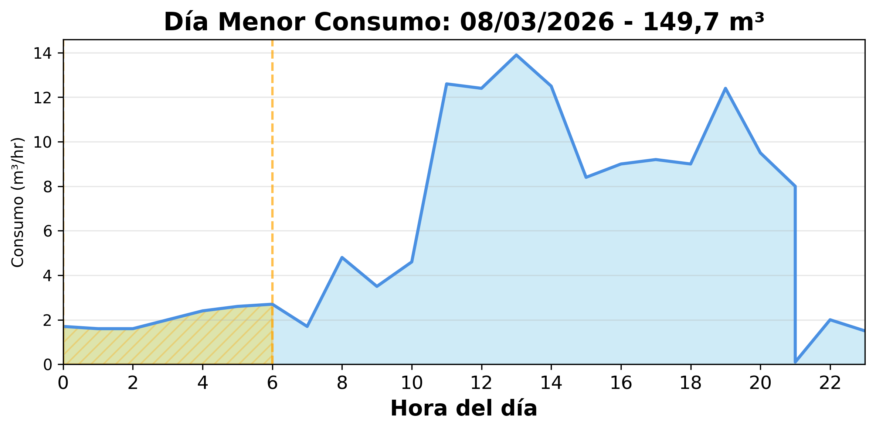
Impulsión Mall 1 Piso-4
Indicadores
Consumo Total del Período
7.520,8 m³
Consumo Nocturno
1.219,6 m³ (16,2%)
27 días de 27
12 alertas
Consumo Diurno
6.301,2 m³ (83,8%)
Valorización Consumo Nocturno
$1.520.841
Valorización Consumo Diurno
$7.857.596

Slide 7
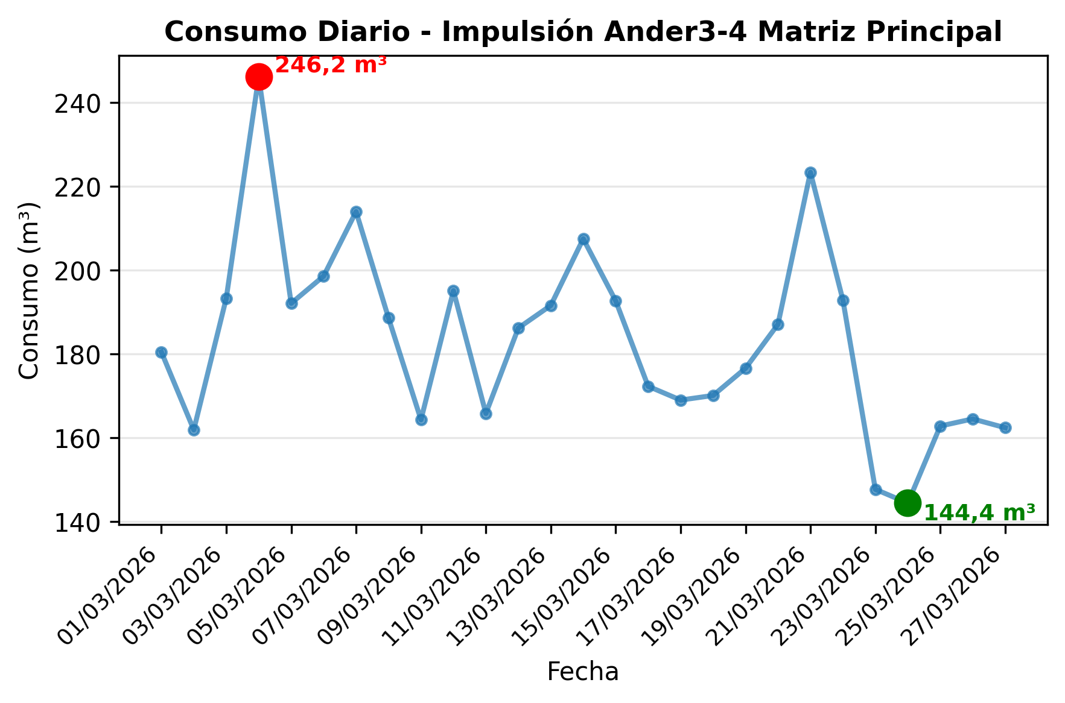
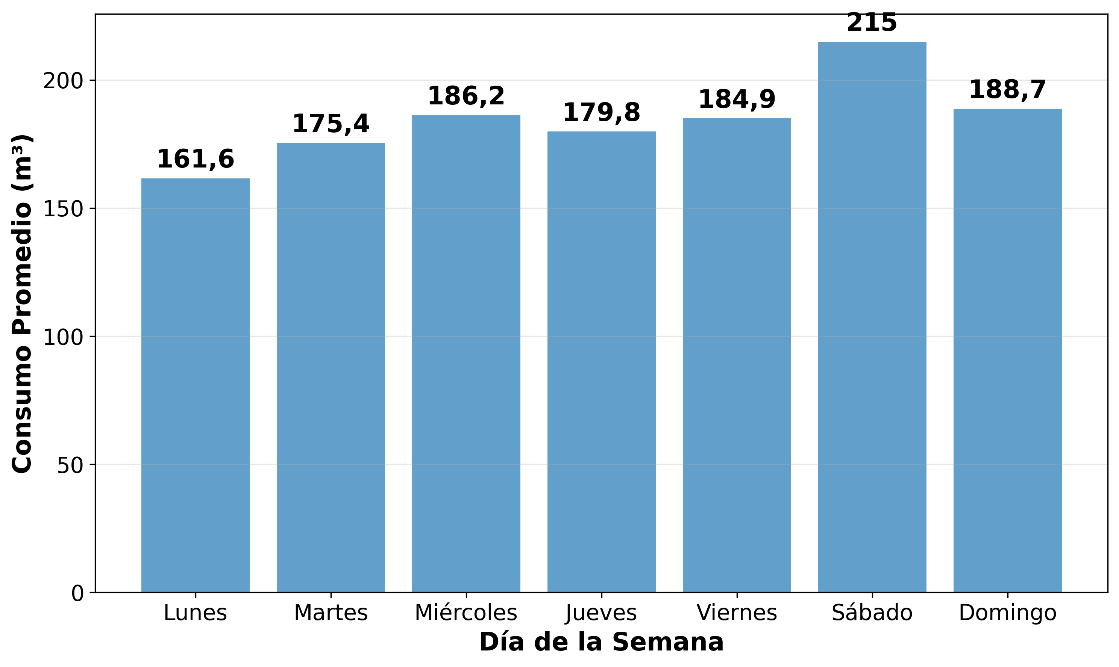
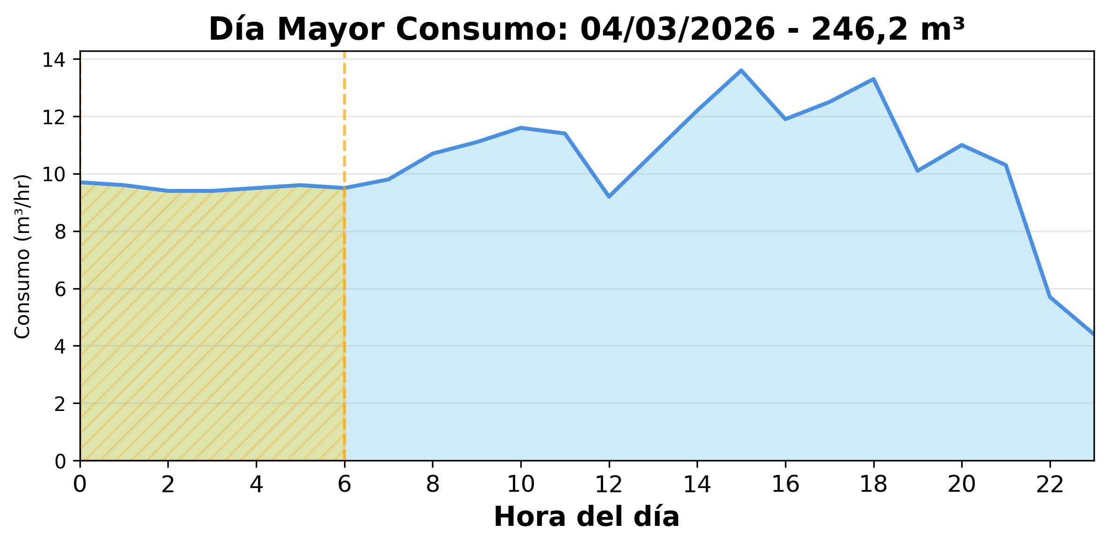
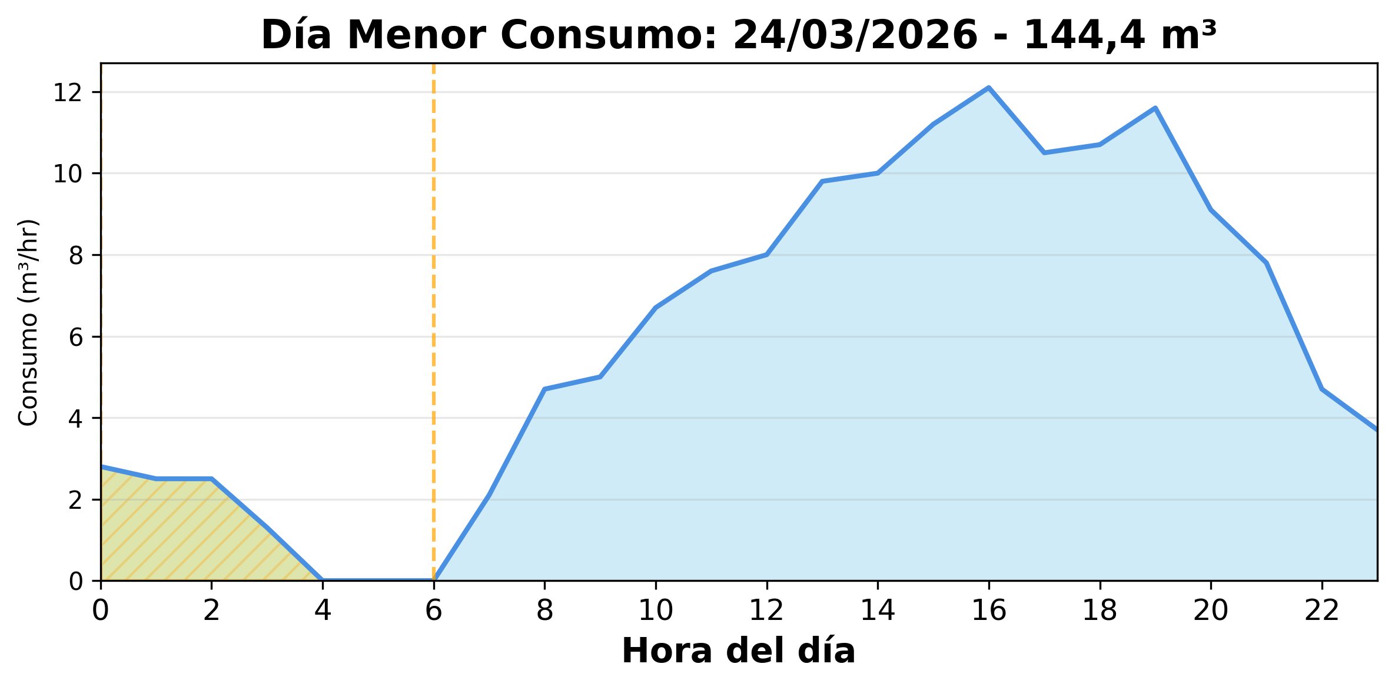
Impulsión Ander3-4 Matriz Principal
Indicadores
Consumo Total del Período
4.951,6 m³
Consumo Nocturno
619,4 m³ (12,5%)
27 días de 27
19 alertas
Consumo Diurno
4.332,2 m³ (87,5%)
Valorización Consumo Nocturno
$772.392
Valorización Consumo Diurno
$5.402.253

Slide 8
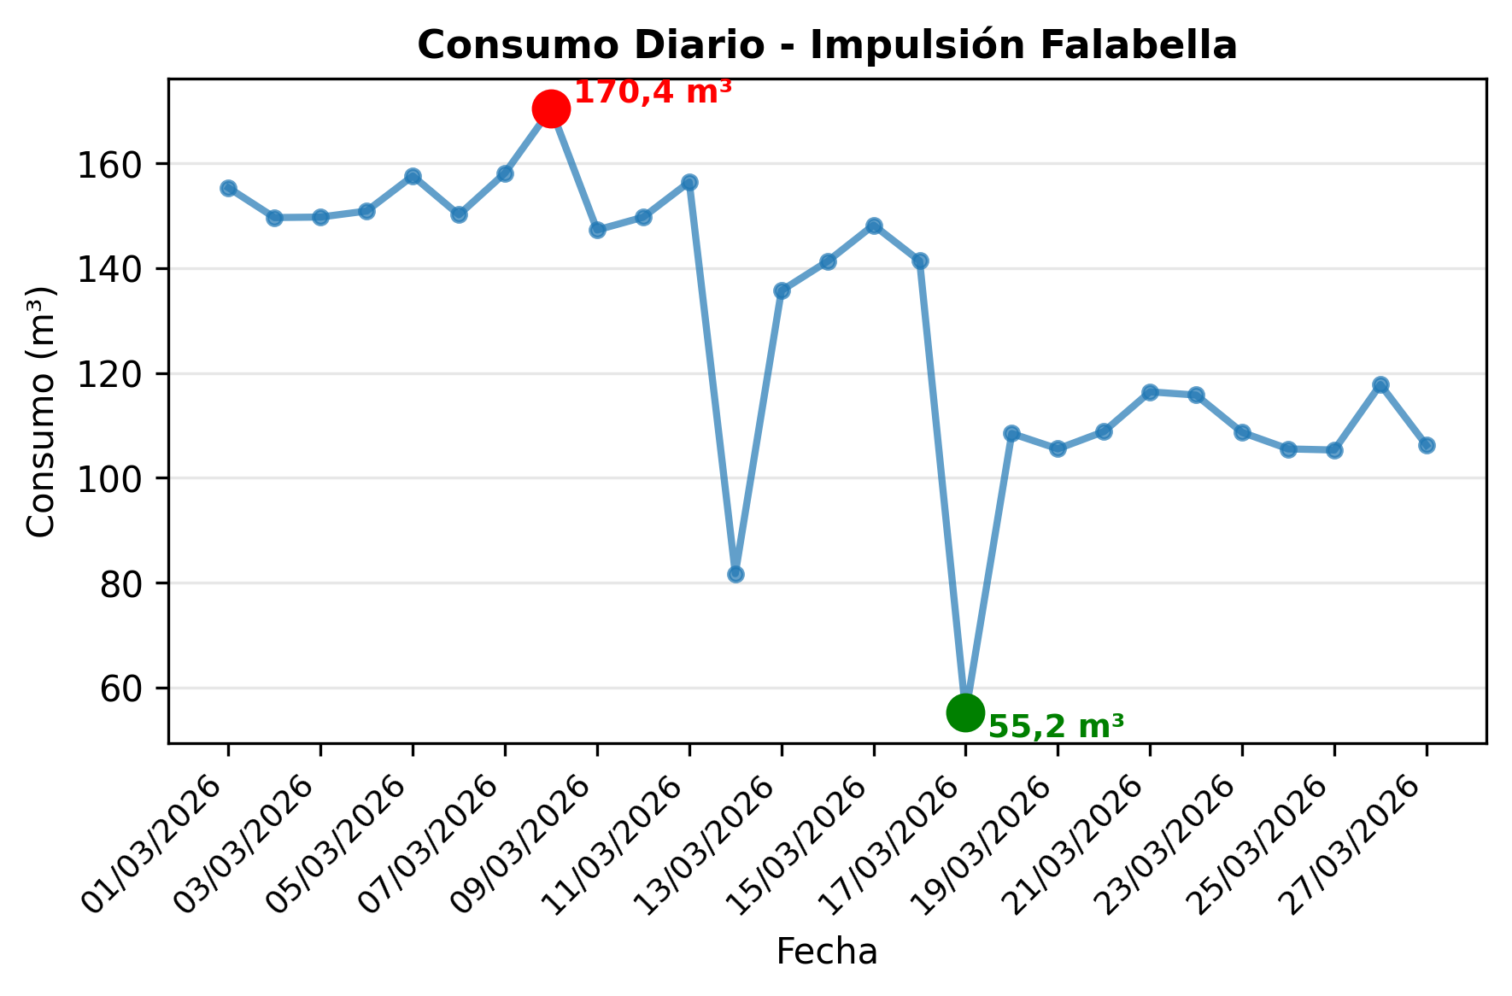
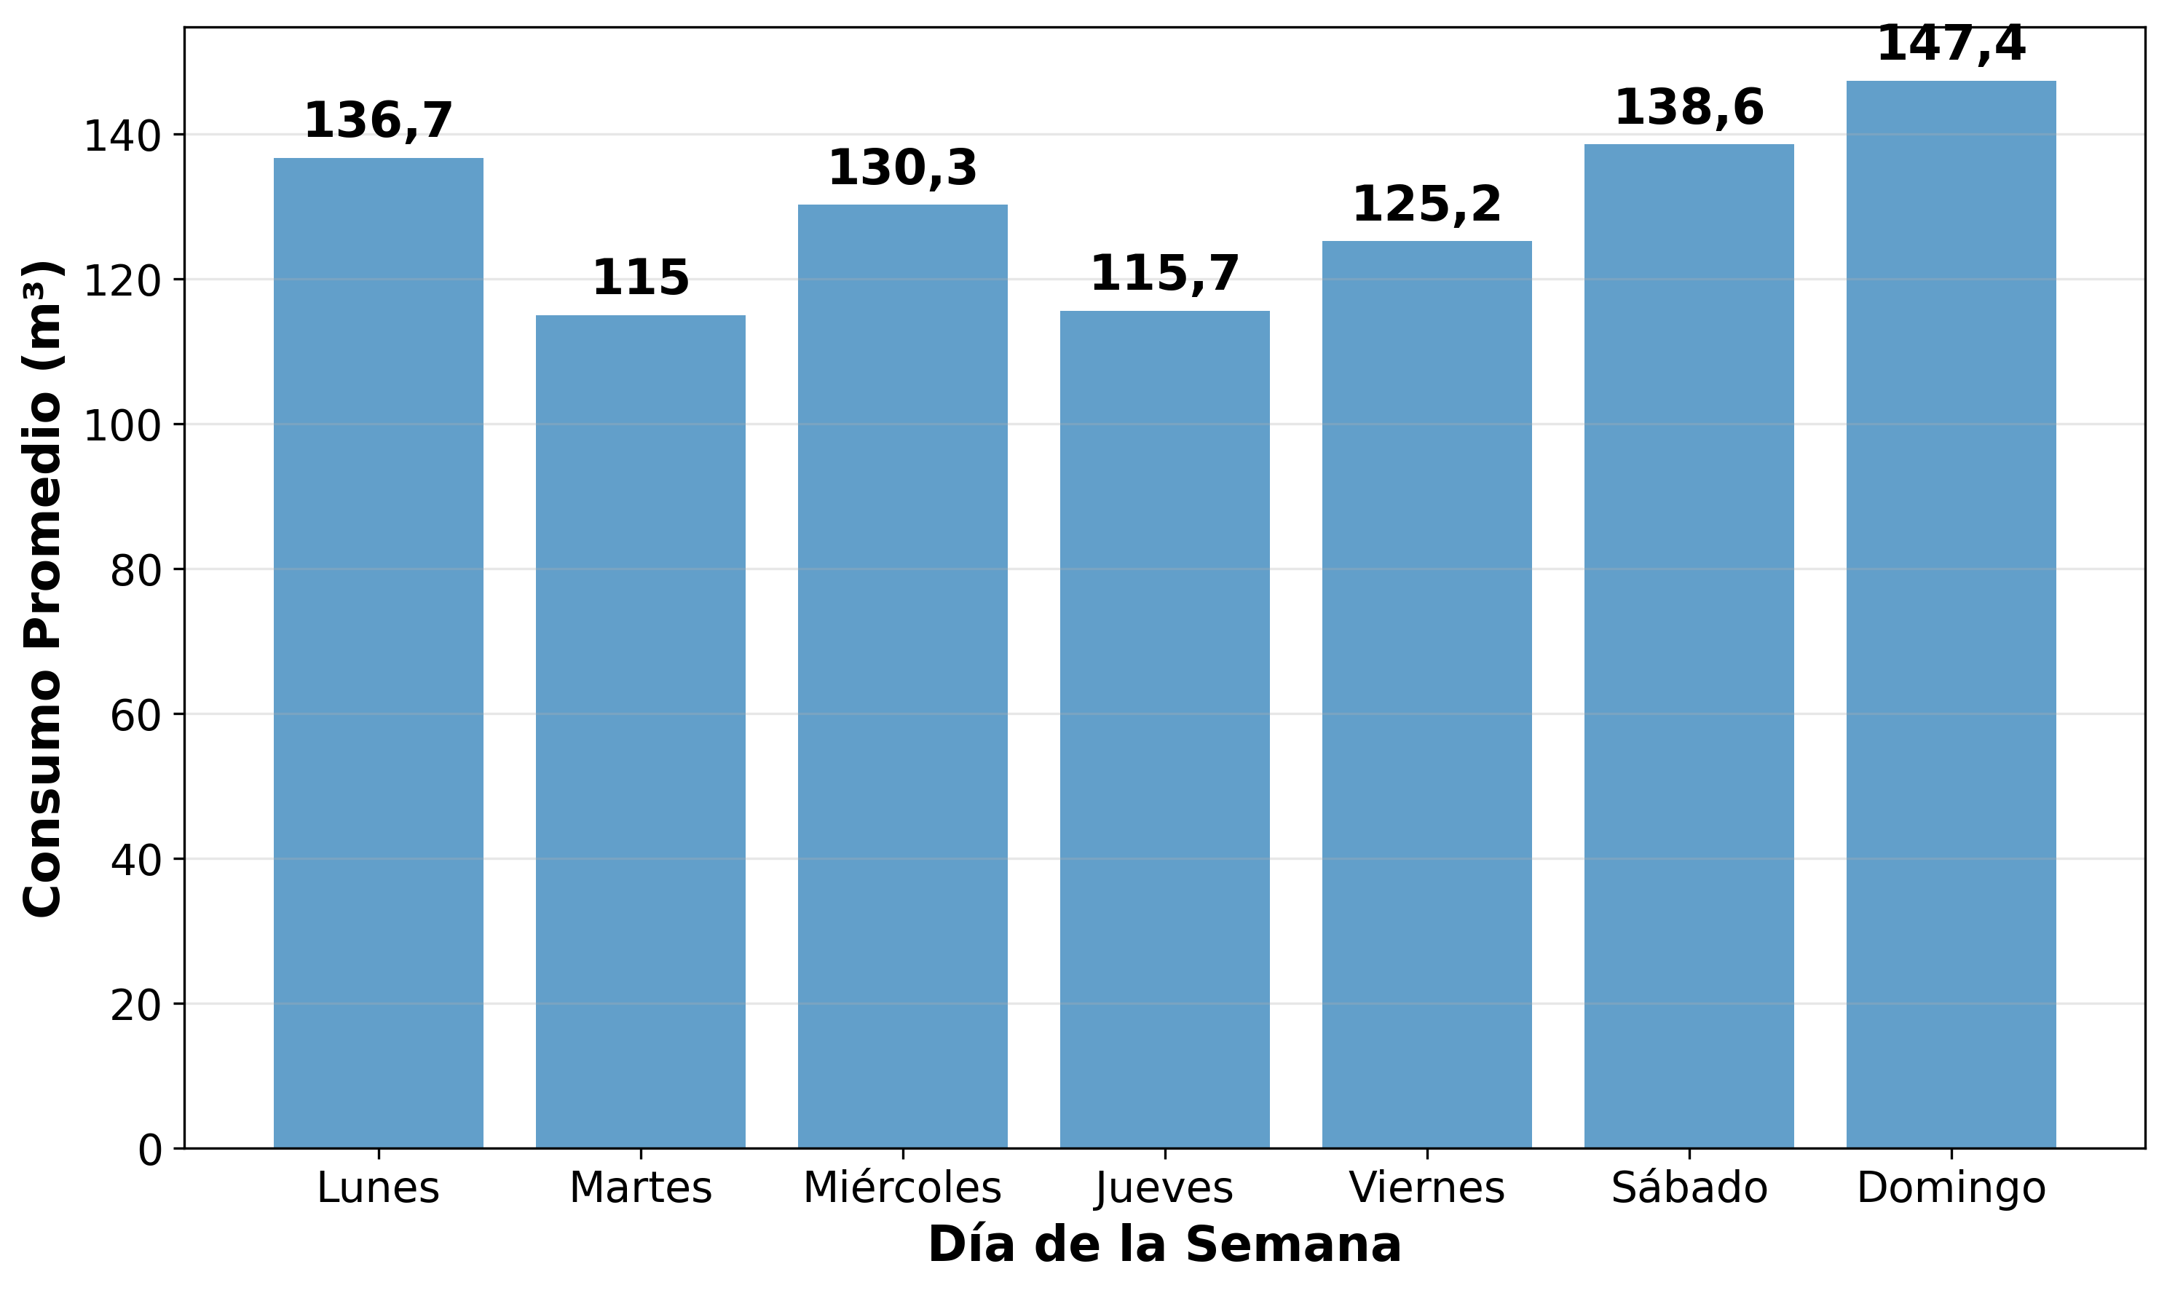
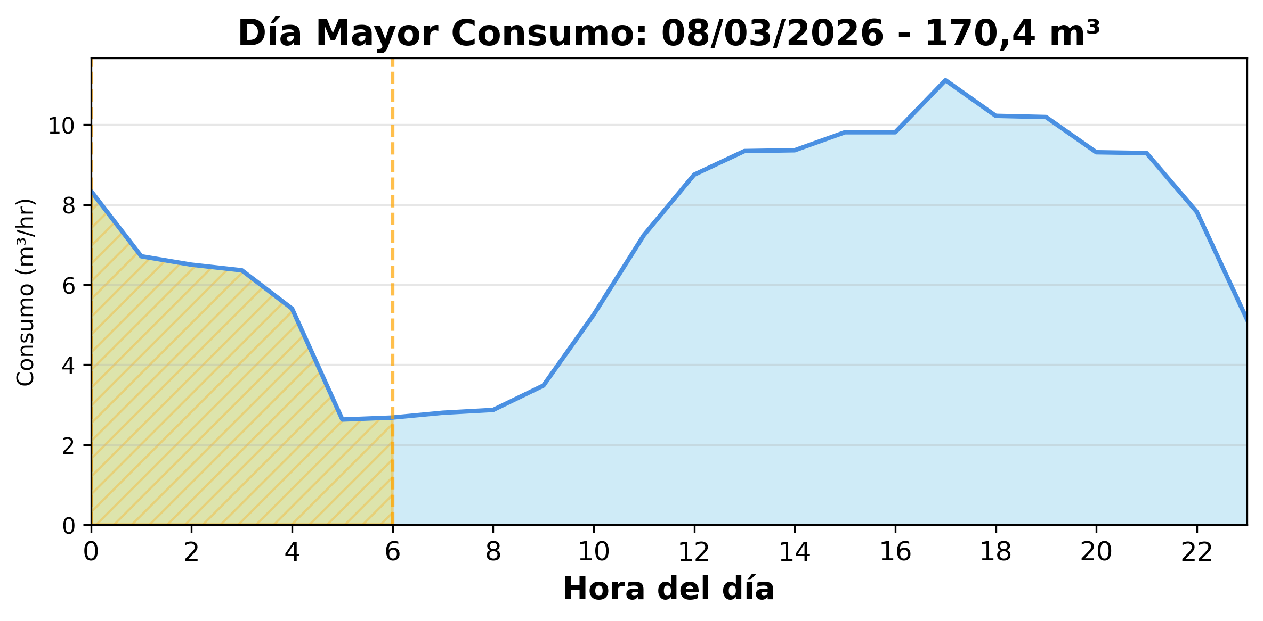
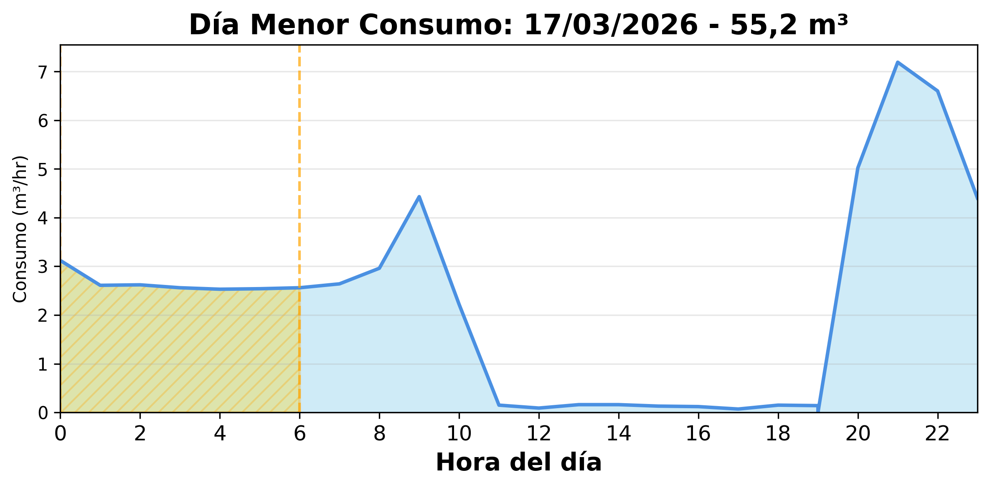
Impulsión Falabella
Indicadores
Consumo Total del Período
3.497,1 m³
Consumo Nocturno
569,4 m³ (16,3%)
27 días de 27
3 alertas
Consumo Diurno
2.927,7 m³ (83,7%)
Valorización Consumo Nocturno
$710.067
Valorización Consumo Diurno
$3.650.817

Slide 9
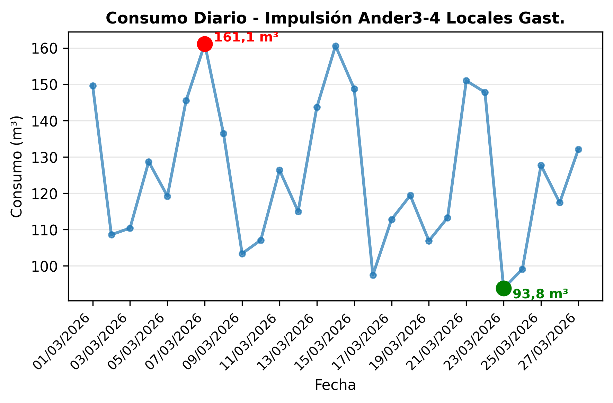
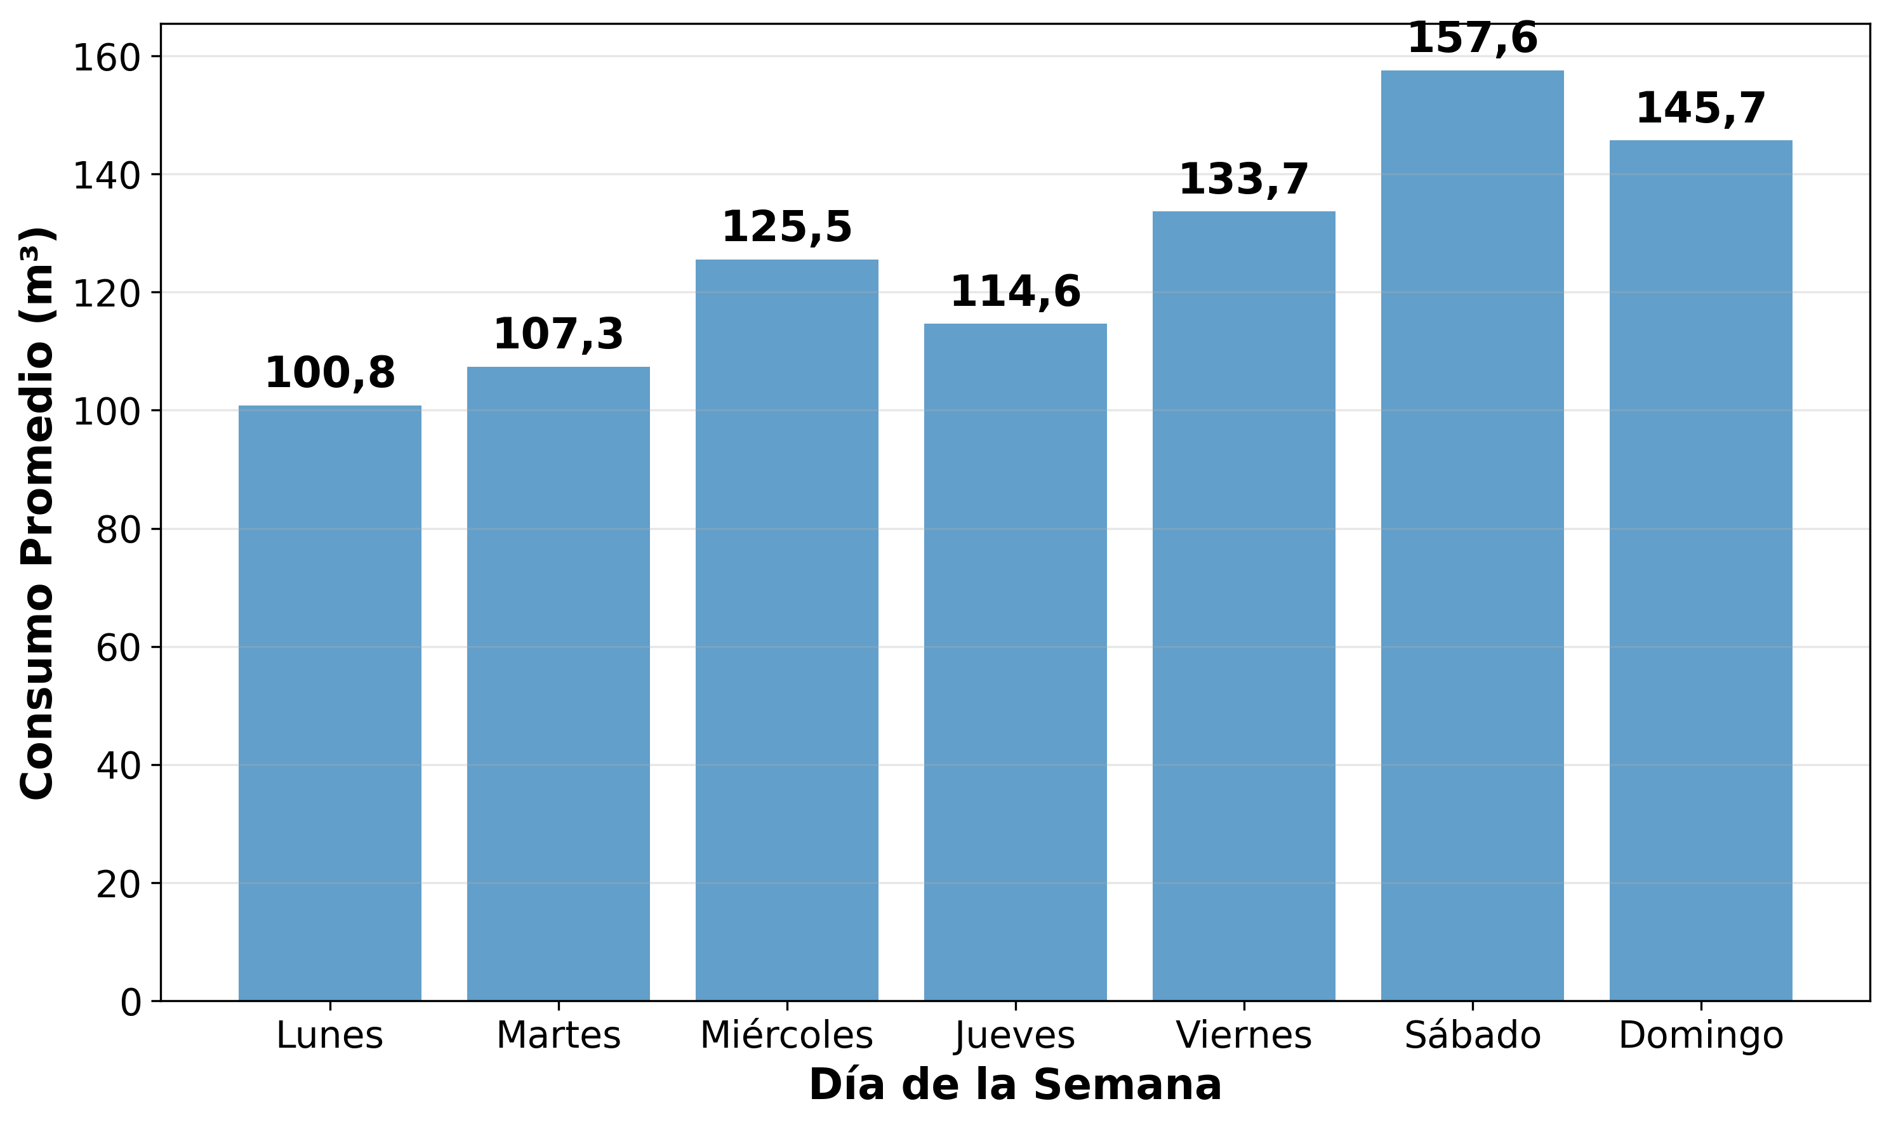
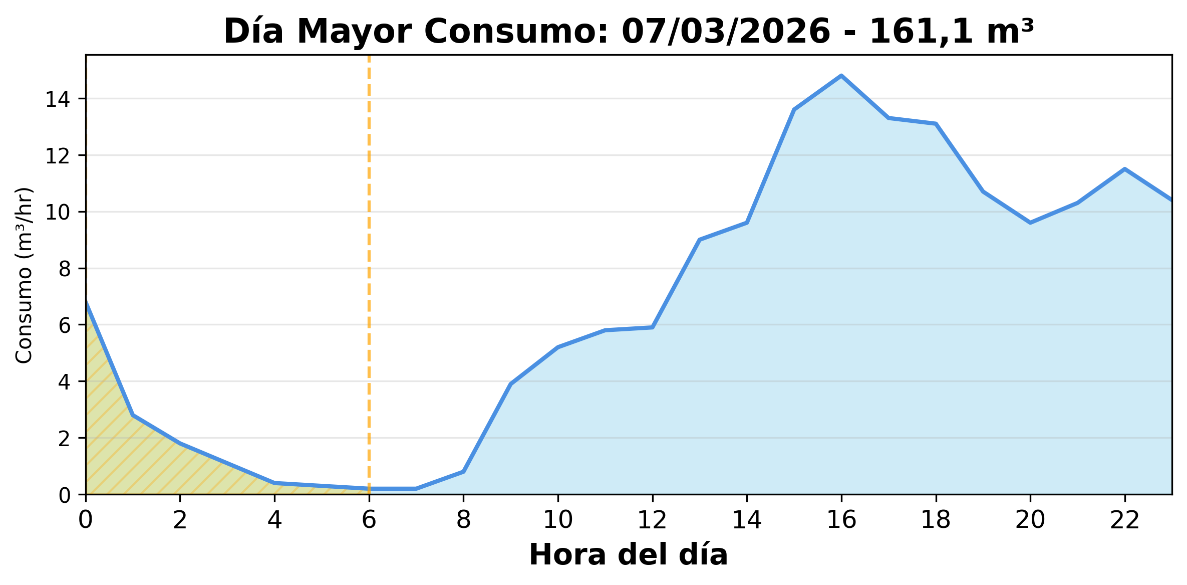
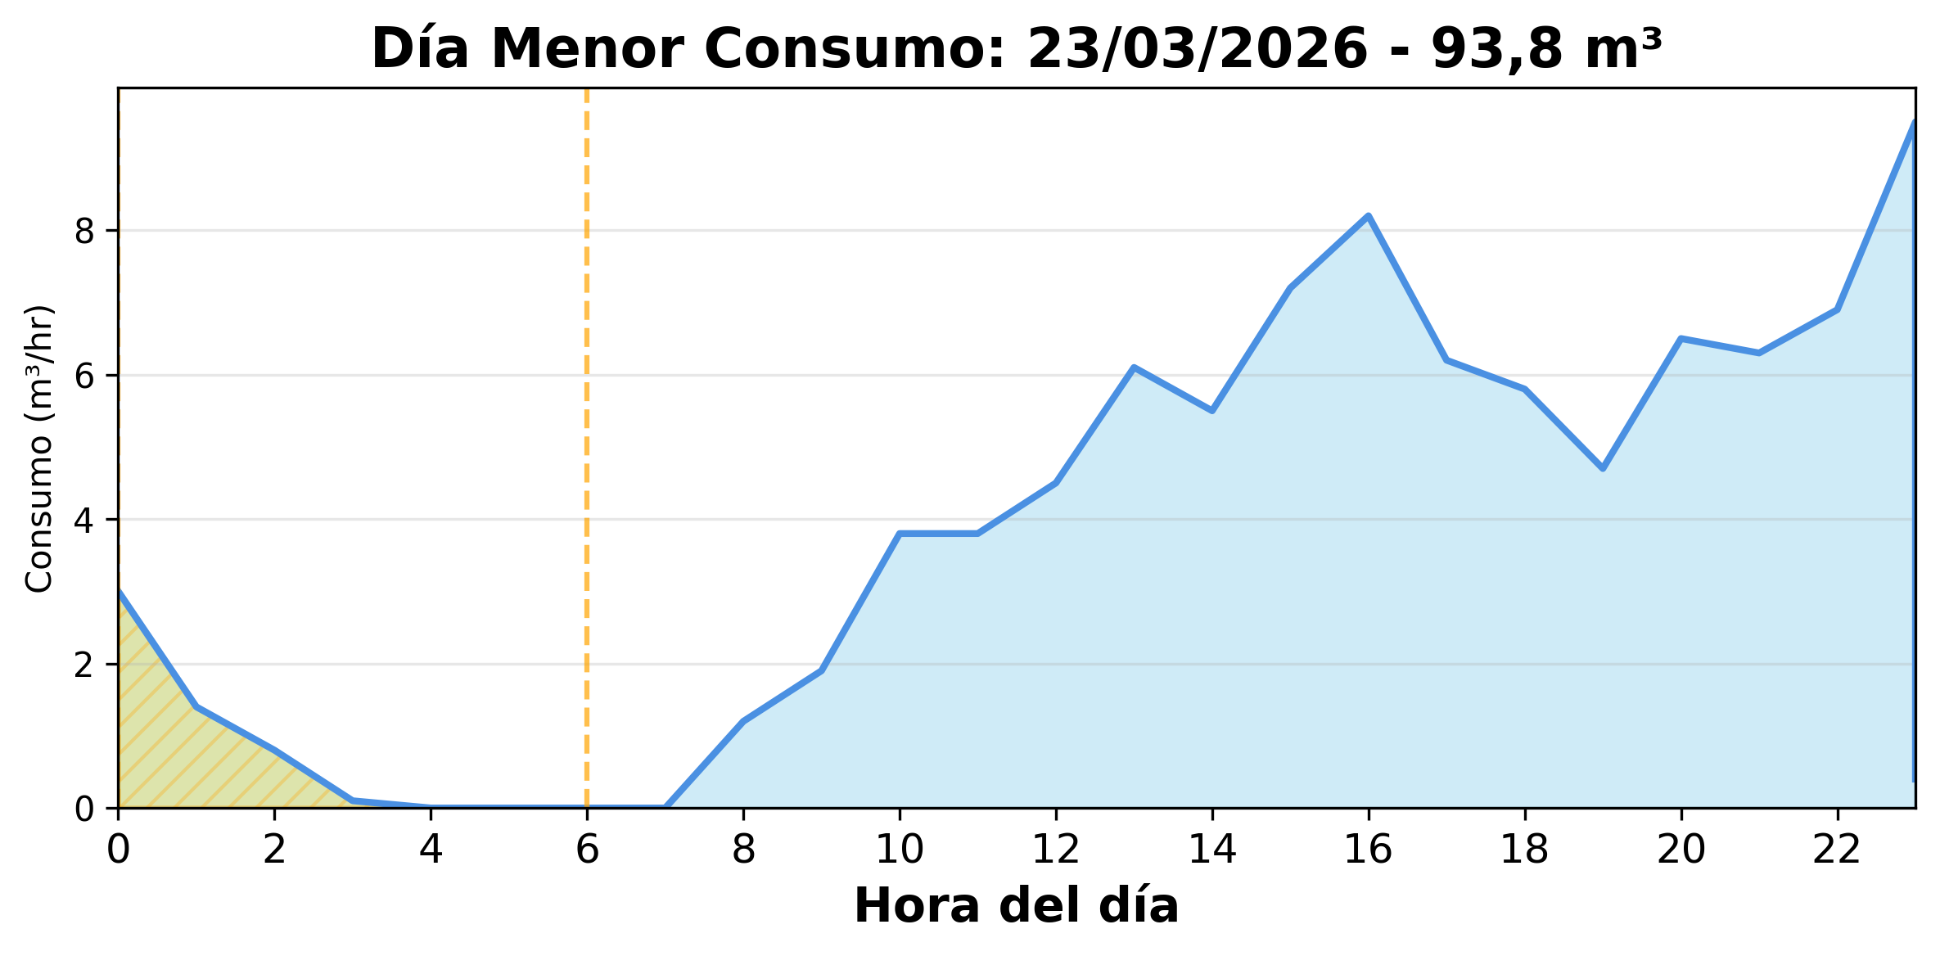
Impulsión Ander3-4 Locales Gast.
Indicadores
Consumo Total del Período
3.383,4 m³
Consumo Nocturno
236,5 m³ (7%)
27 días de 27
14 alertas
Consumo Diurno
3.146,9 m³ (93%)
Valorización Consumo Nocturno
$294.915
Valorización Consumo Diurno
$3.924.184

Slide 10
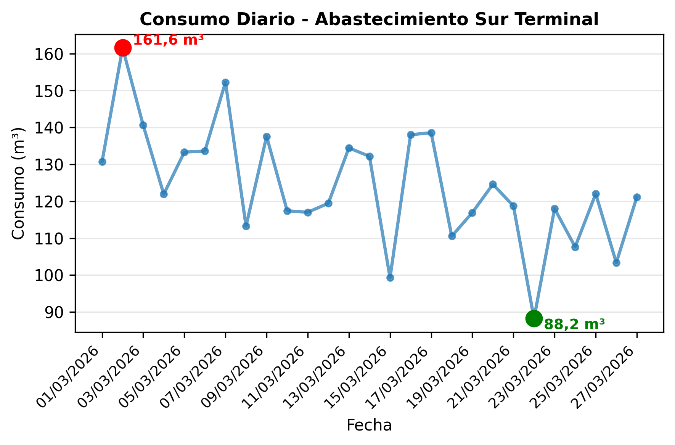
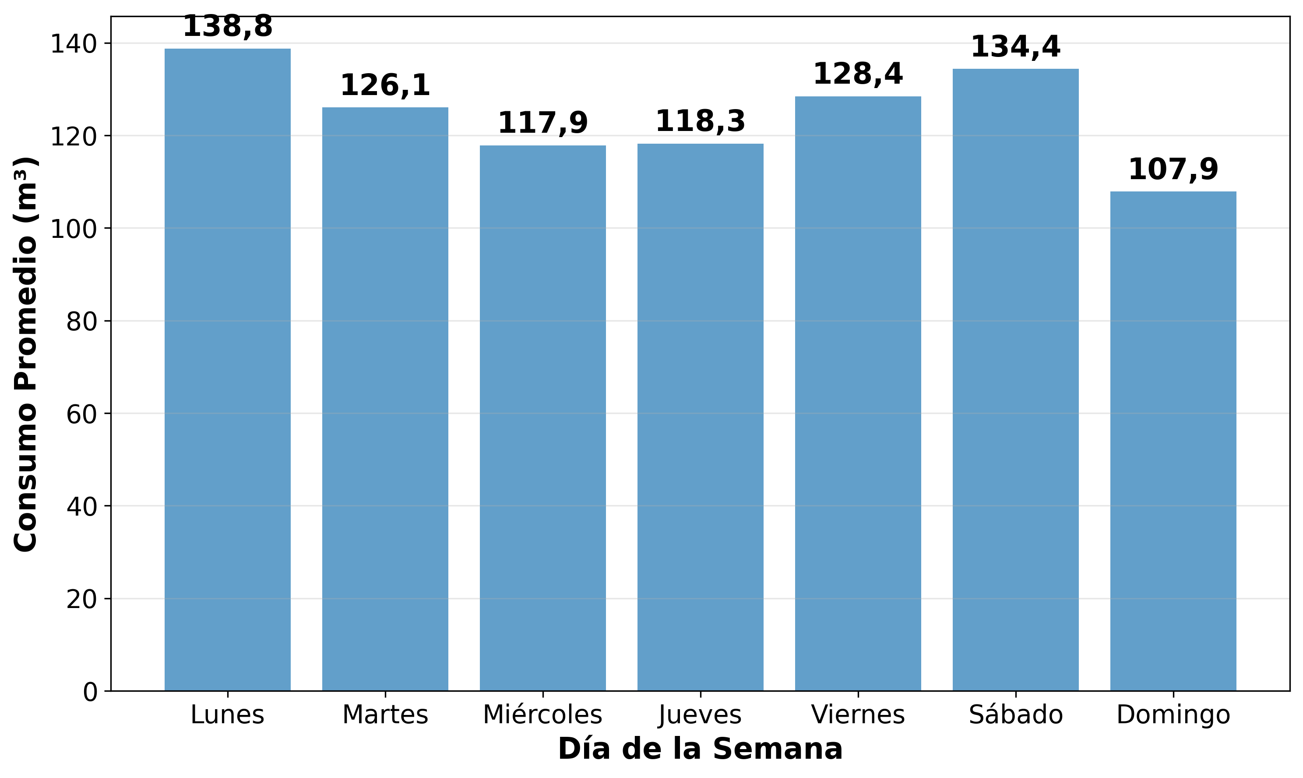
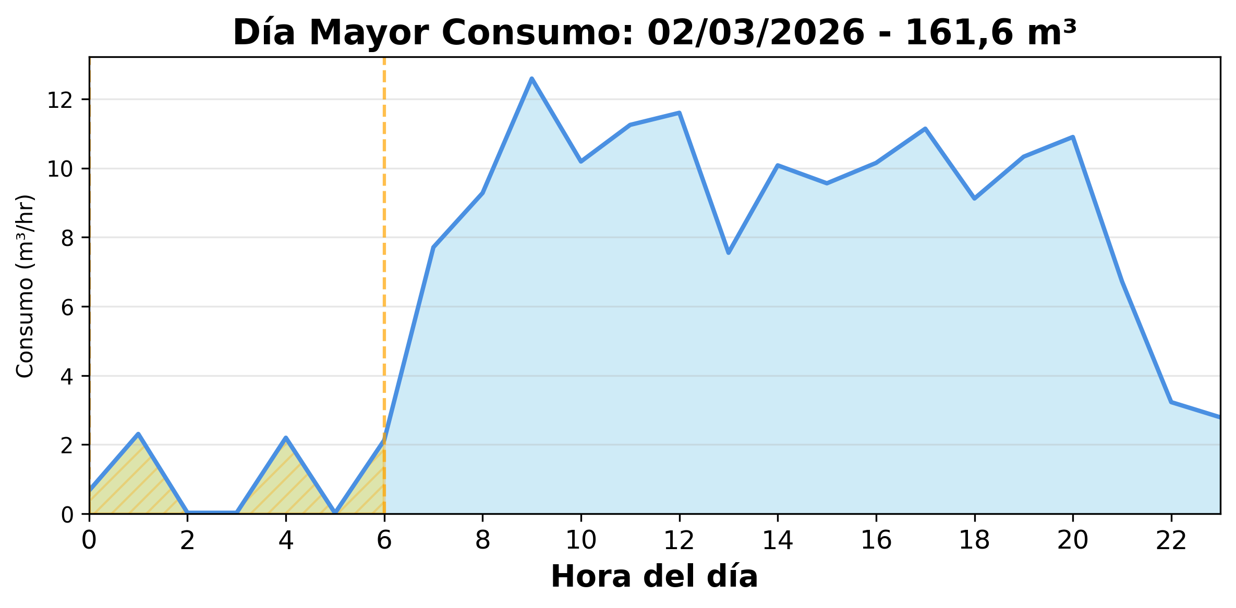
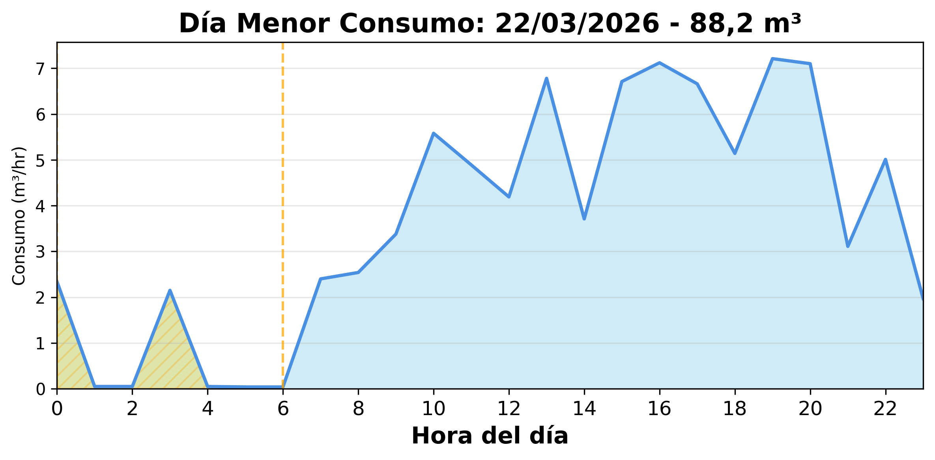
Abastecimiento Sur Terminal
Indicadores
Consumo Total del Período
3.352,3 m³
Consumo Nocturno
179,9 m³ (5,4%)
27 días de 27
7 alertas
Consumo Diurno
3.172,4 m³ (94,6%)
Valorización Consumo Nocturno
$224.298
Valorización Consumo Diurno
$3.956.008

Slide 11
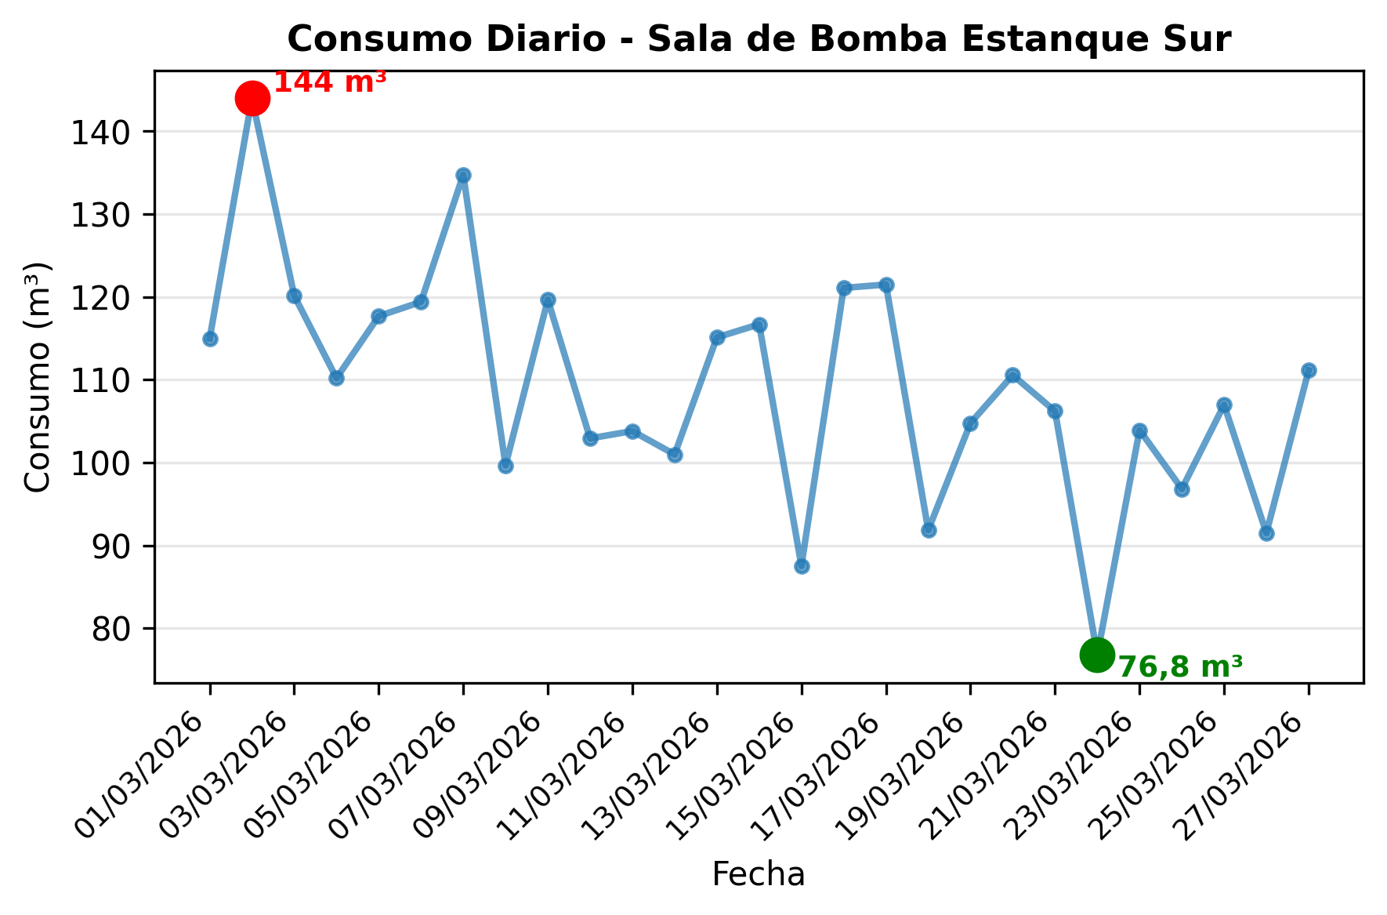
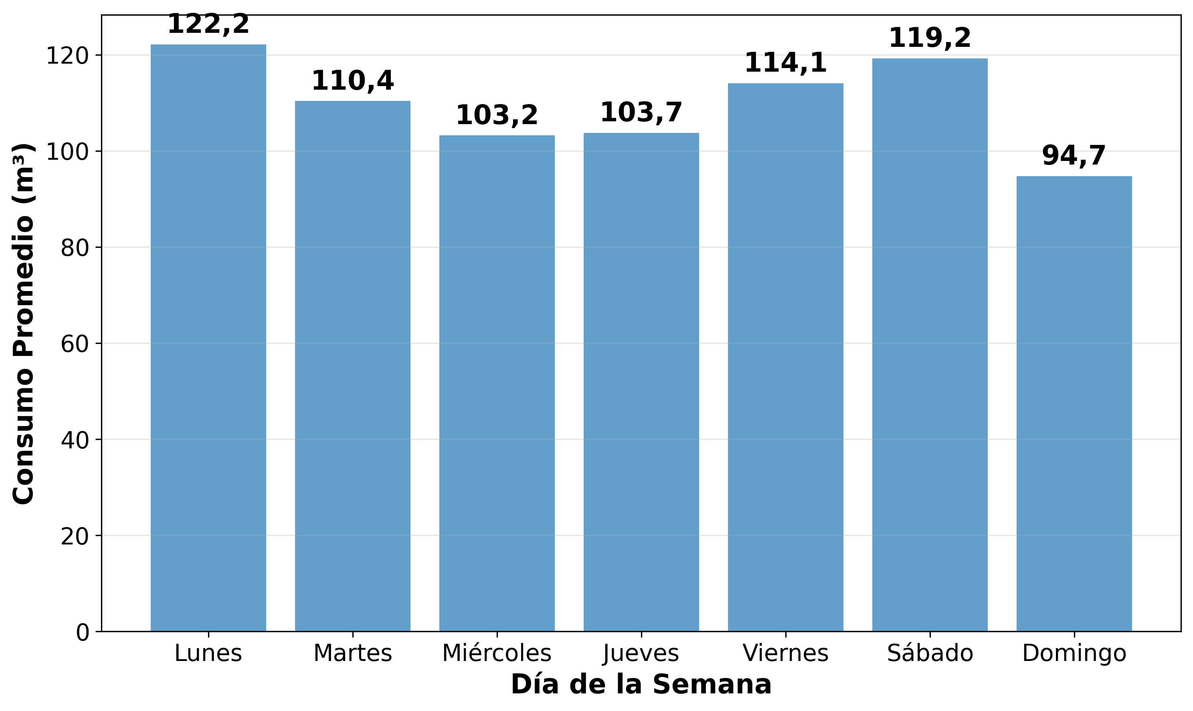
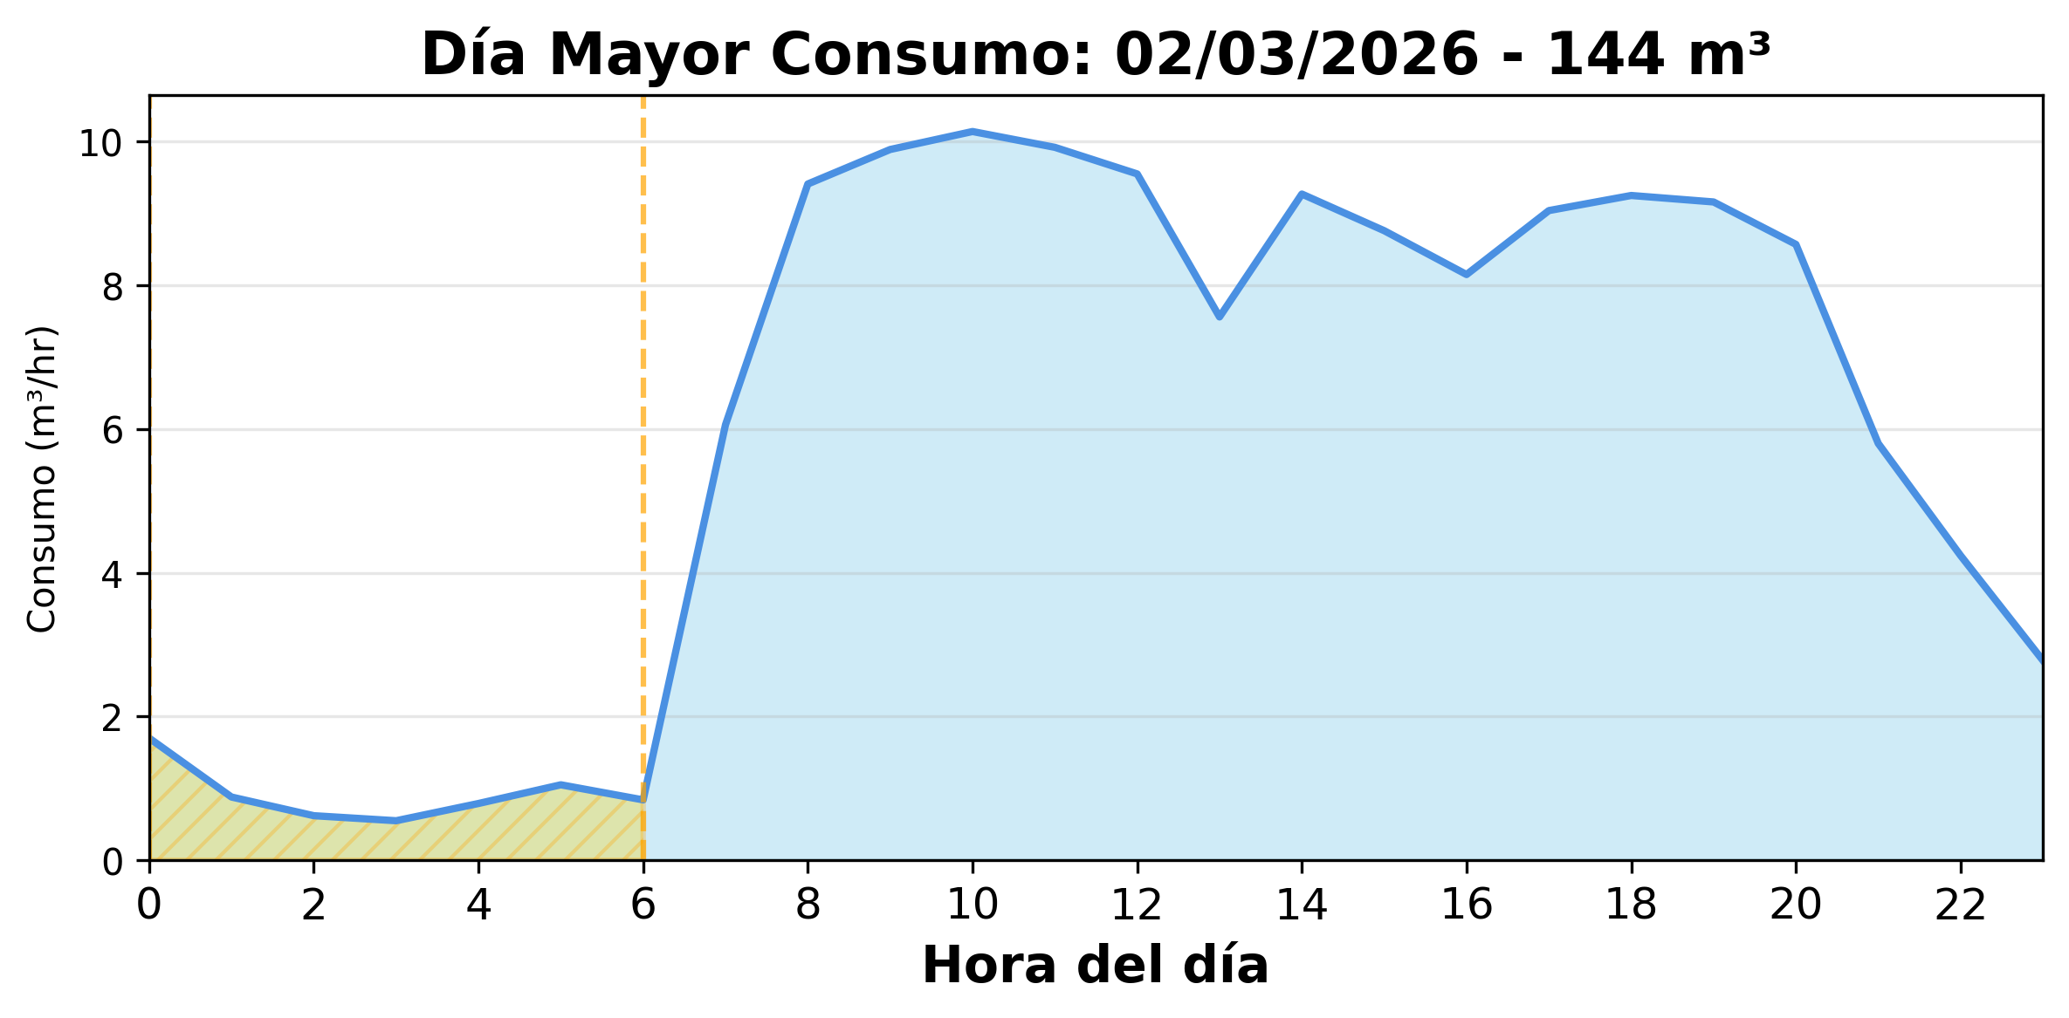
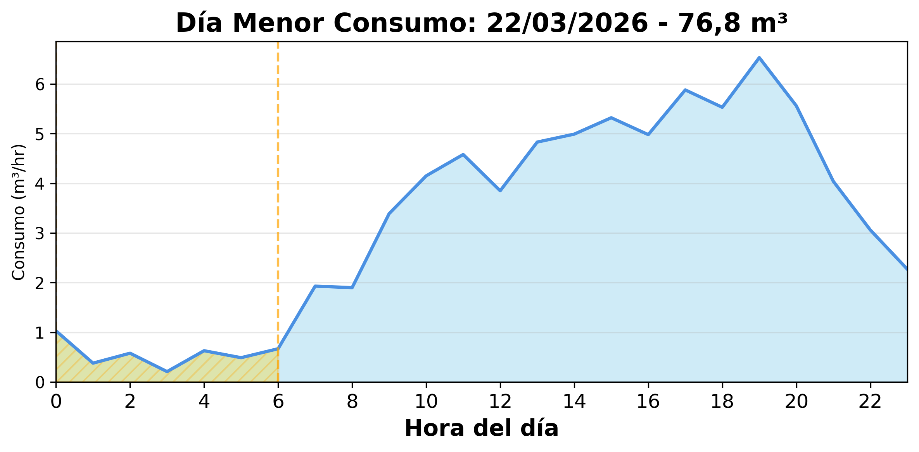
Sala de Bomba Estanque Sur
Indicadores
Consumo Total del Período
2.950,8 m³
Consumo Nocturno
156,1 m³ (5,3%)
27 días de 27
1 alertas
Consumo Diurno
2.794,7 m³ (94,7%)
Valorización Consumo Nocturno
$194.632
Valorización Consumo Diurno
$3.484.966

Slide 12
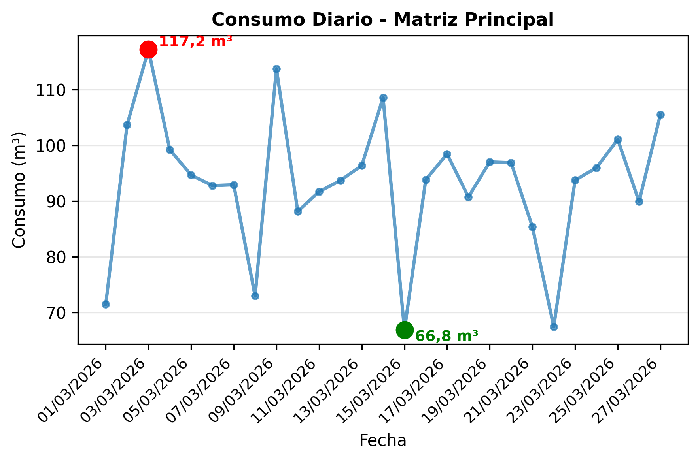
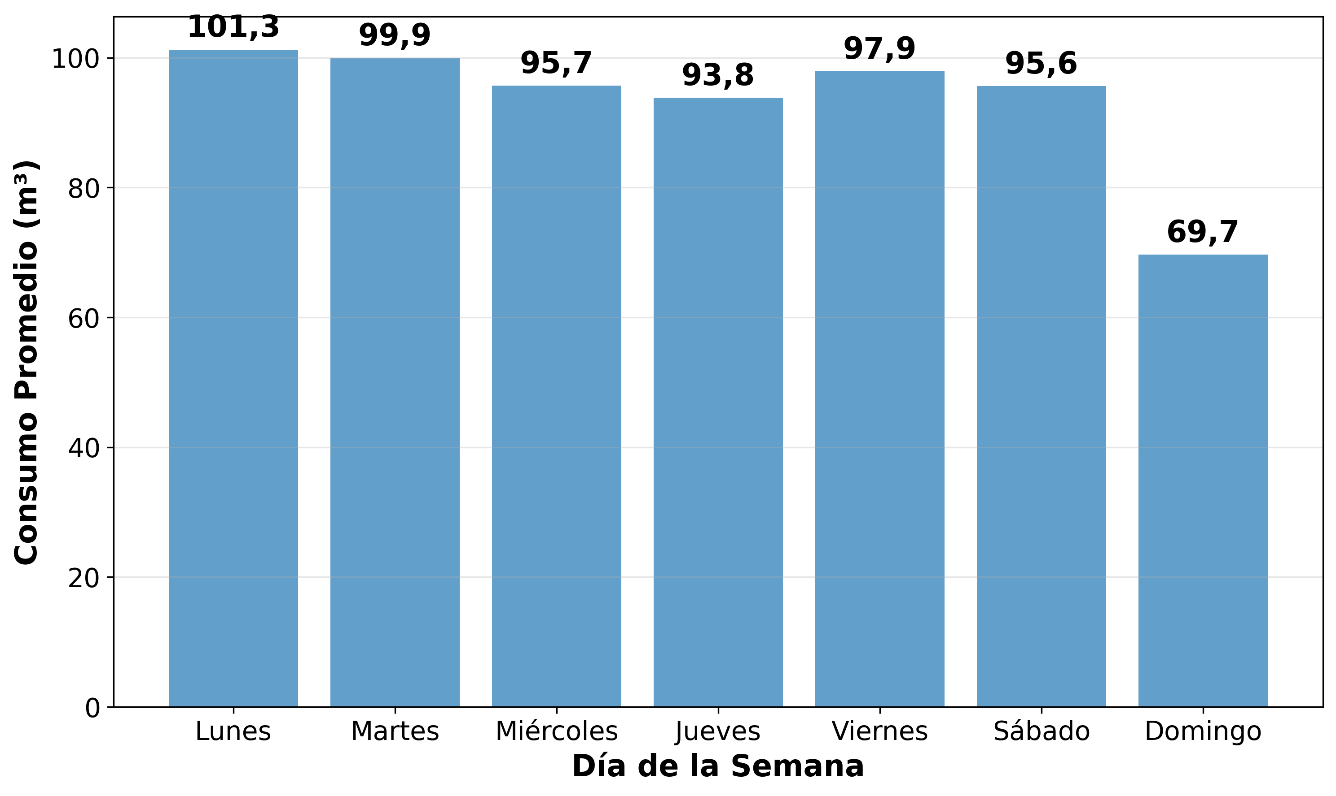
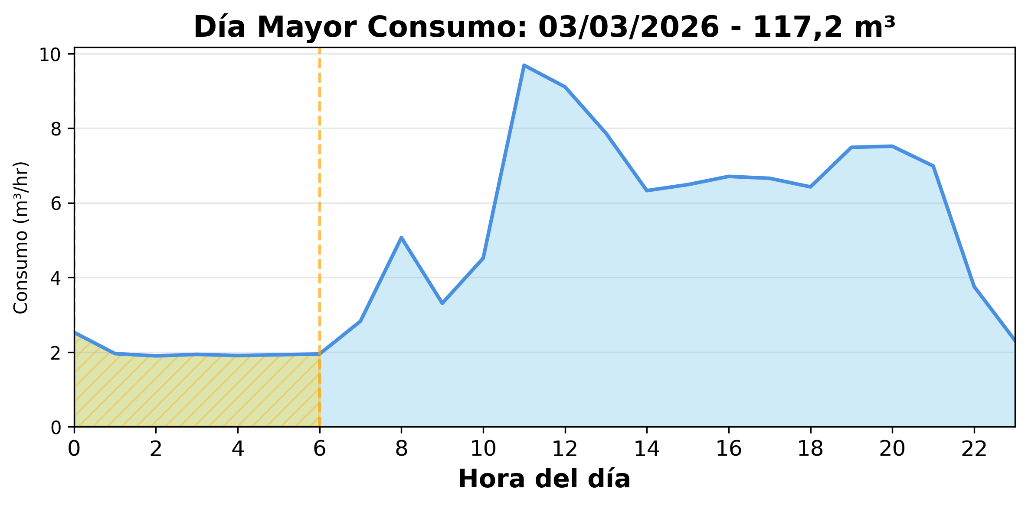
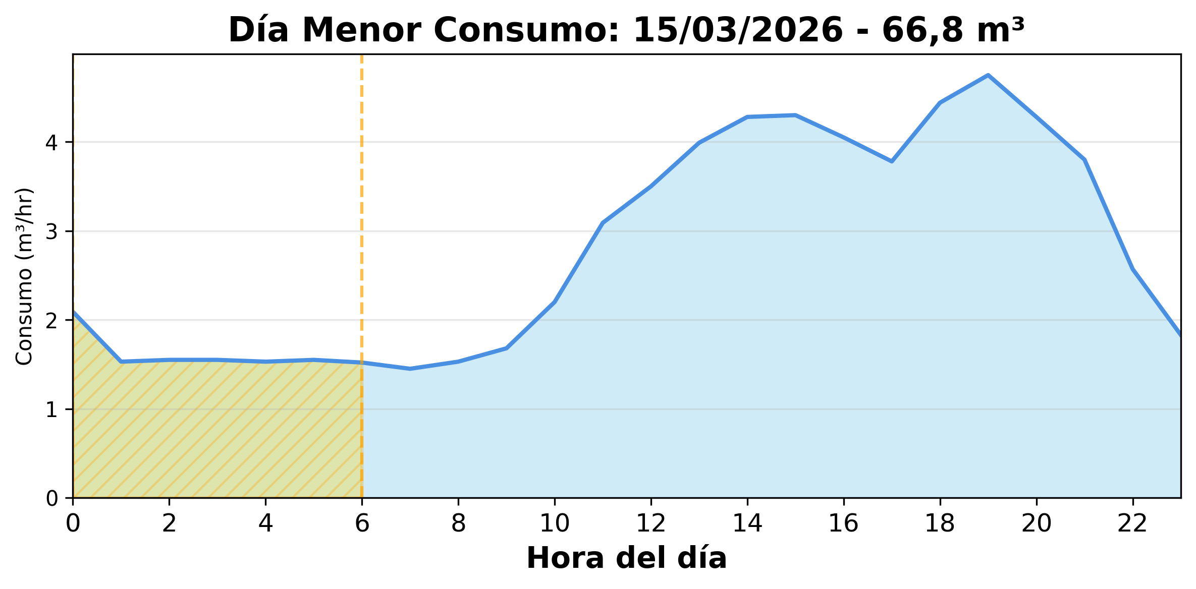
Matriz Principal
Indicadores
Consumo Total del Período
2.519,9 m³
Consumo Nocturno
299,3 m³ (11,9%)
27 días de 27
5 alertas
Consumo Diurno
2.220,6 m³ (88,1%)
Valorización Consumo Nocturno
$373.265
Valorización Consumo Diurno
$2.769.038

Slide 13
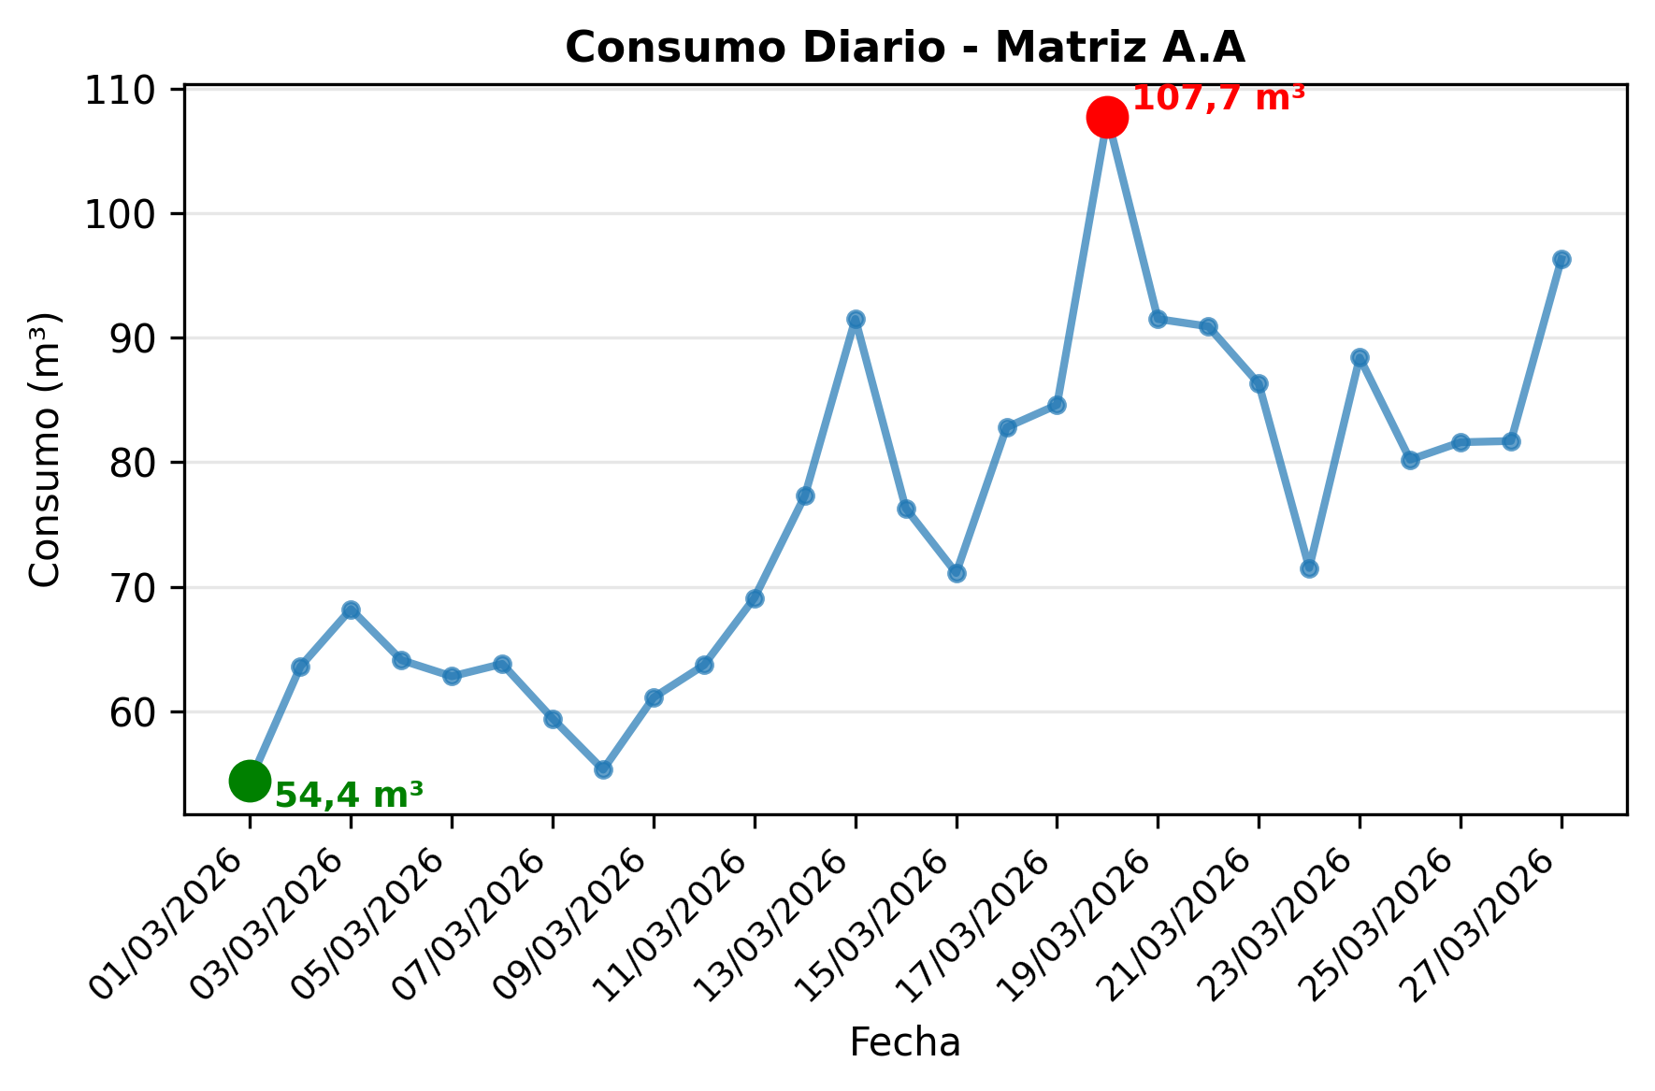
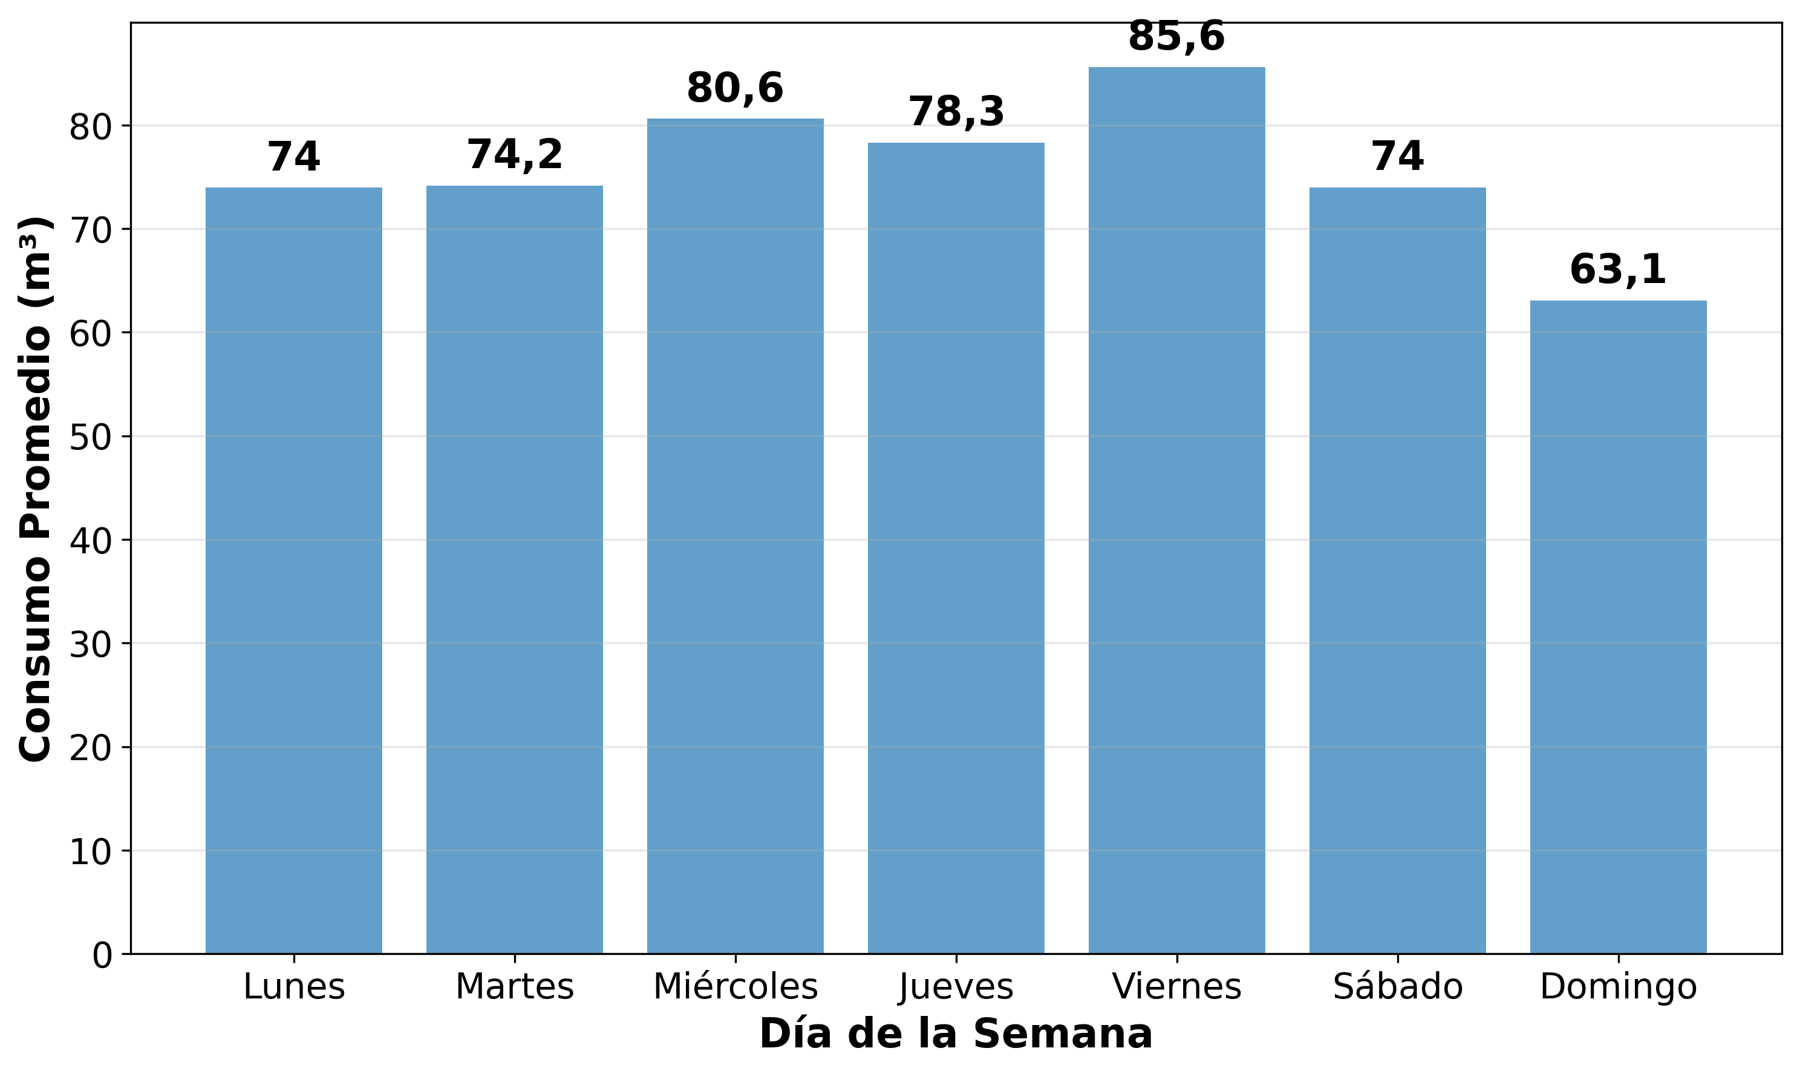
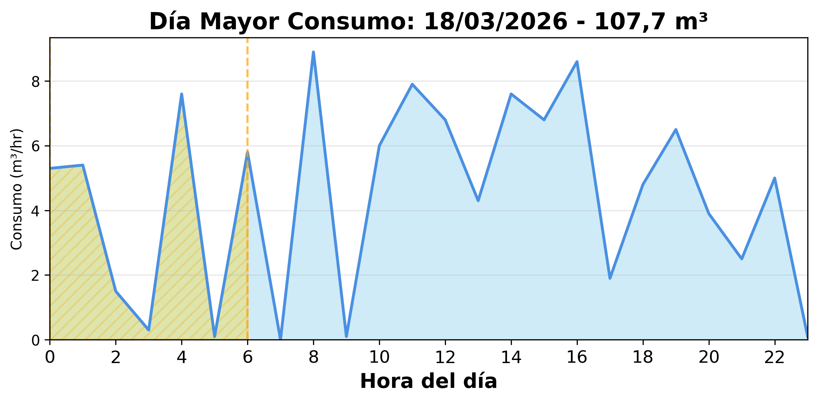
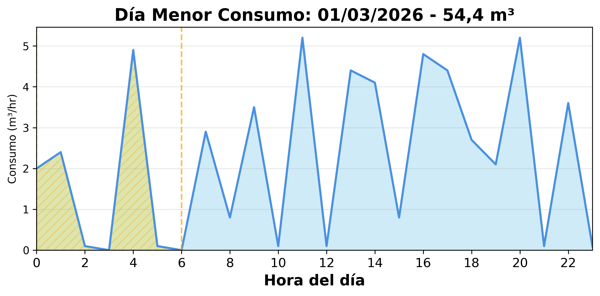
Matriz A.A
Indicadores
Consumo Total del Período
2.045,2 m³
Consumo Nocturno
373,5 m³ (18,3%)
27 días de 27
10 alertas
Consumo Diurno
1.671,7 m³ (81,7%)
Valorización Consumo Nocturno
$465.754
Valorización Consumo Diurno
$2.084.610

Slide 14
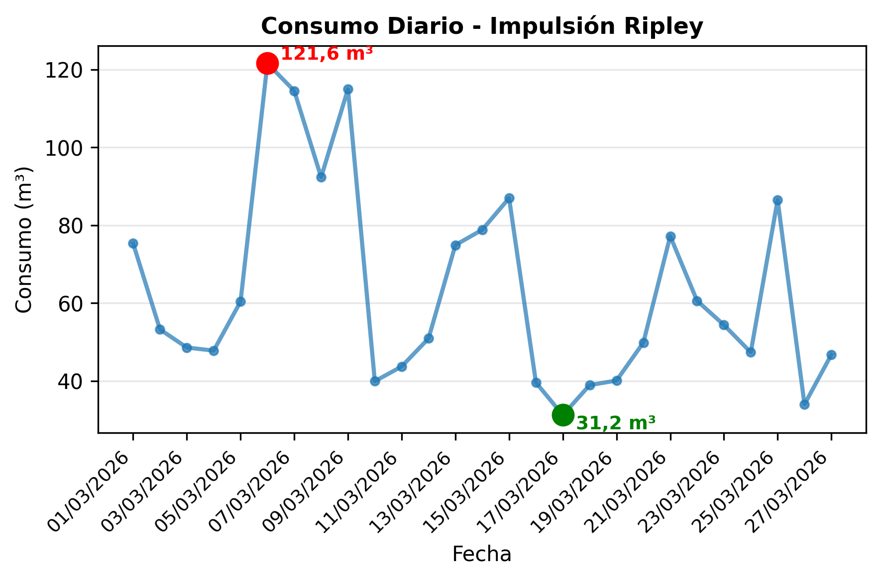
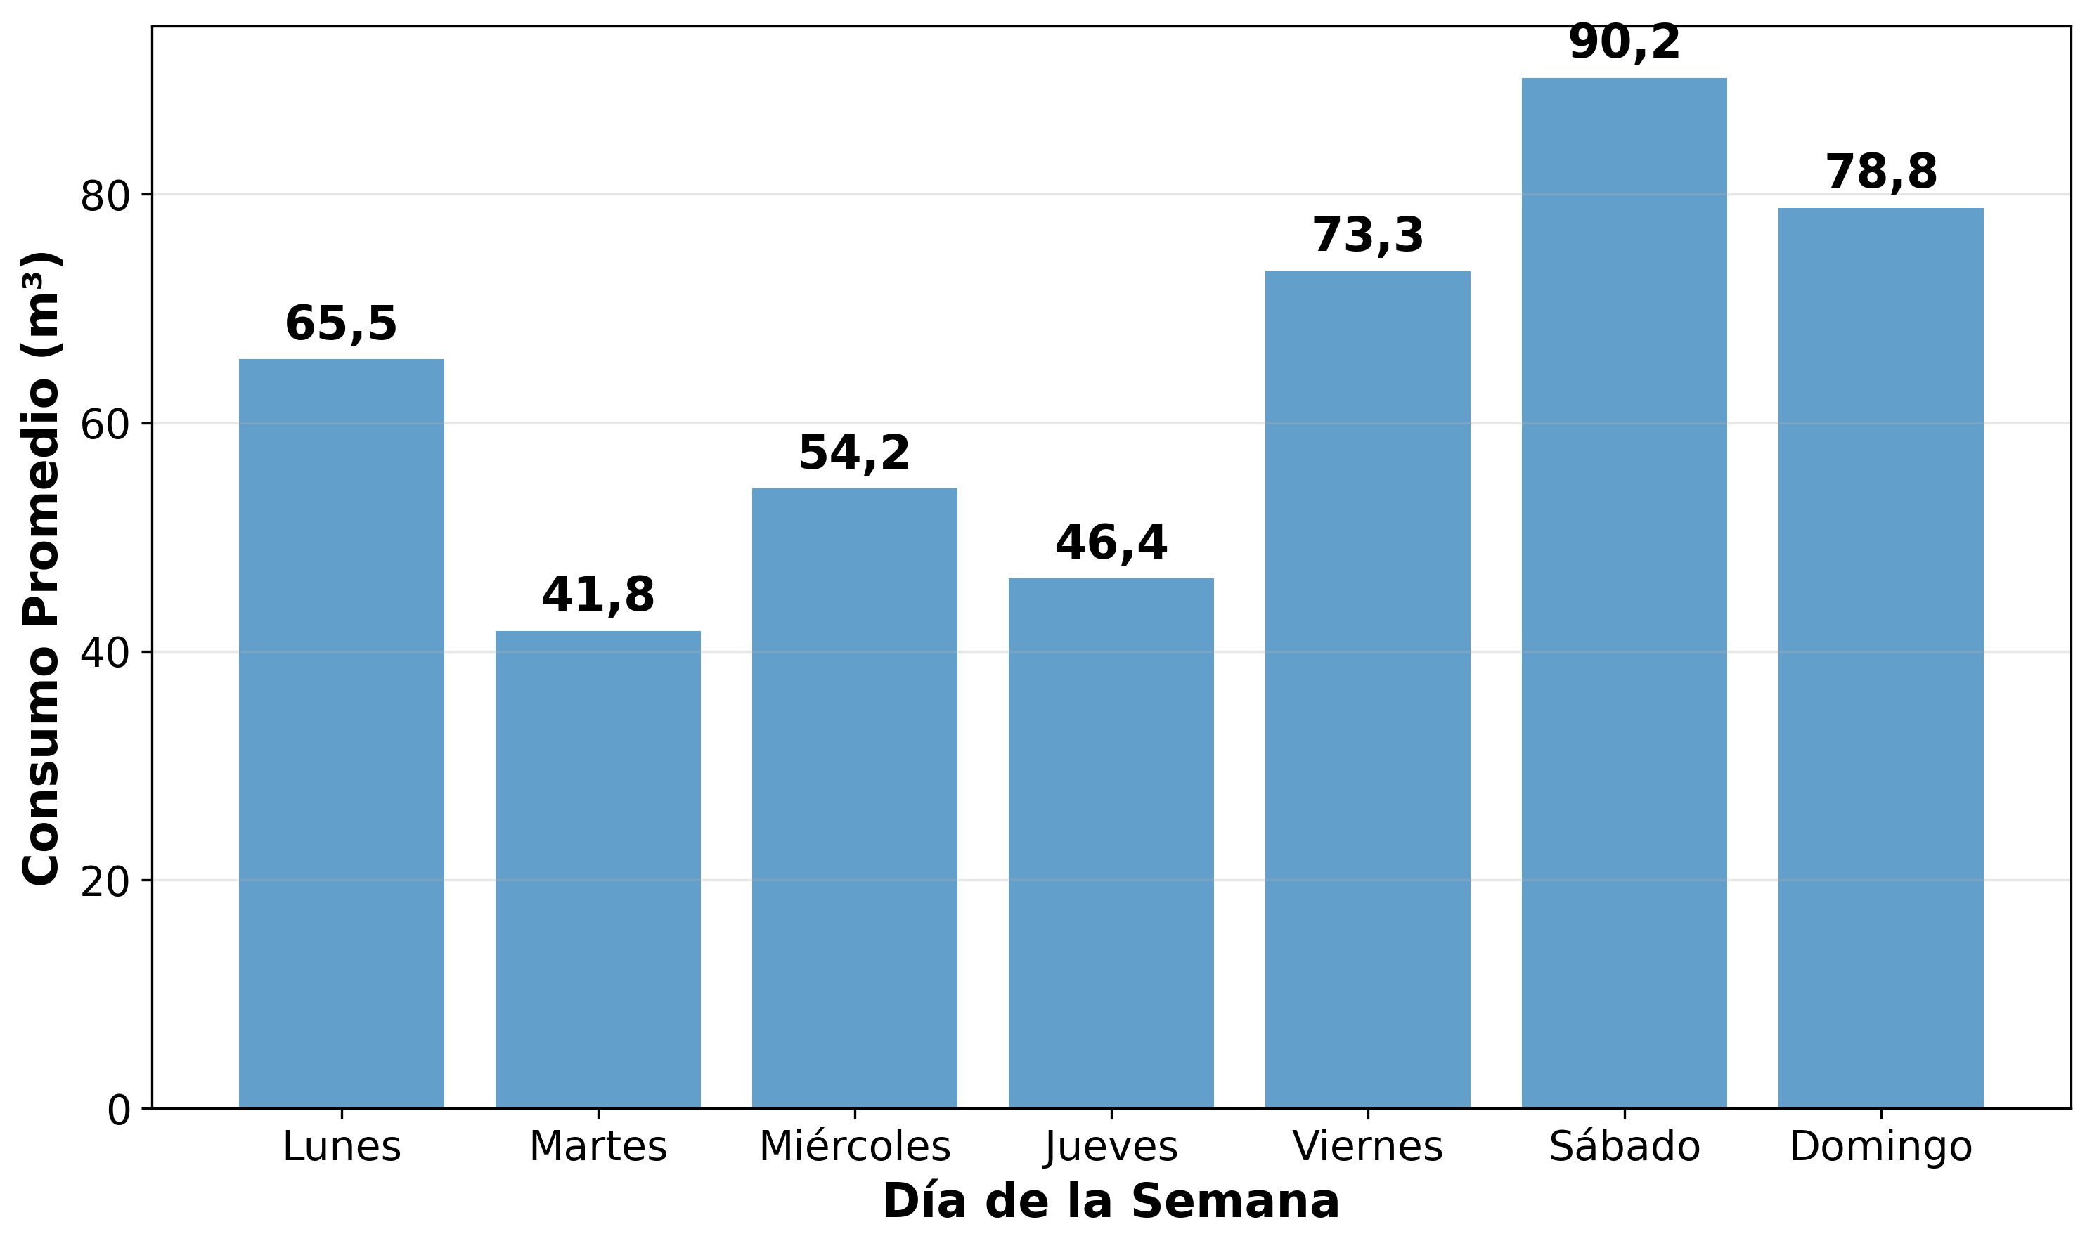
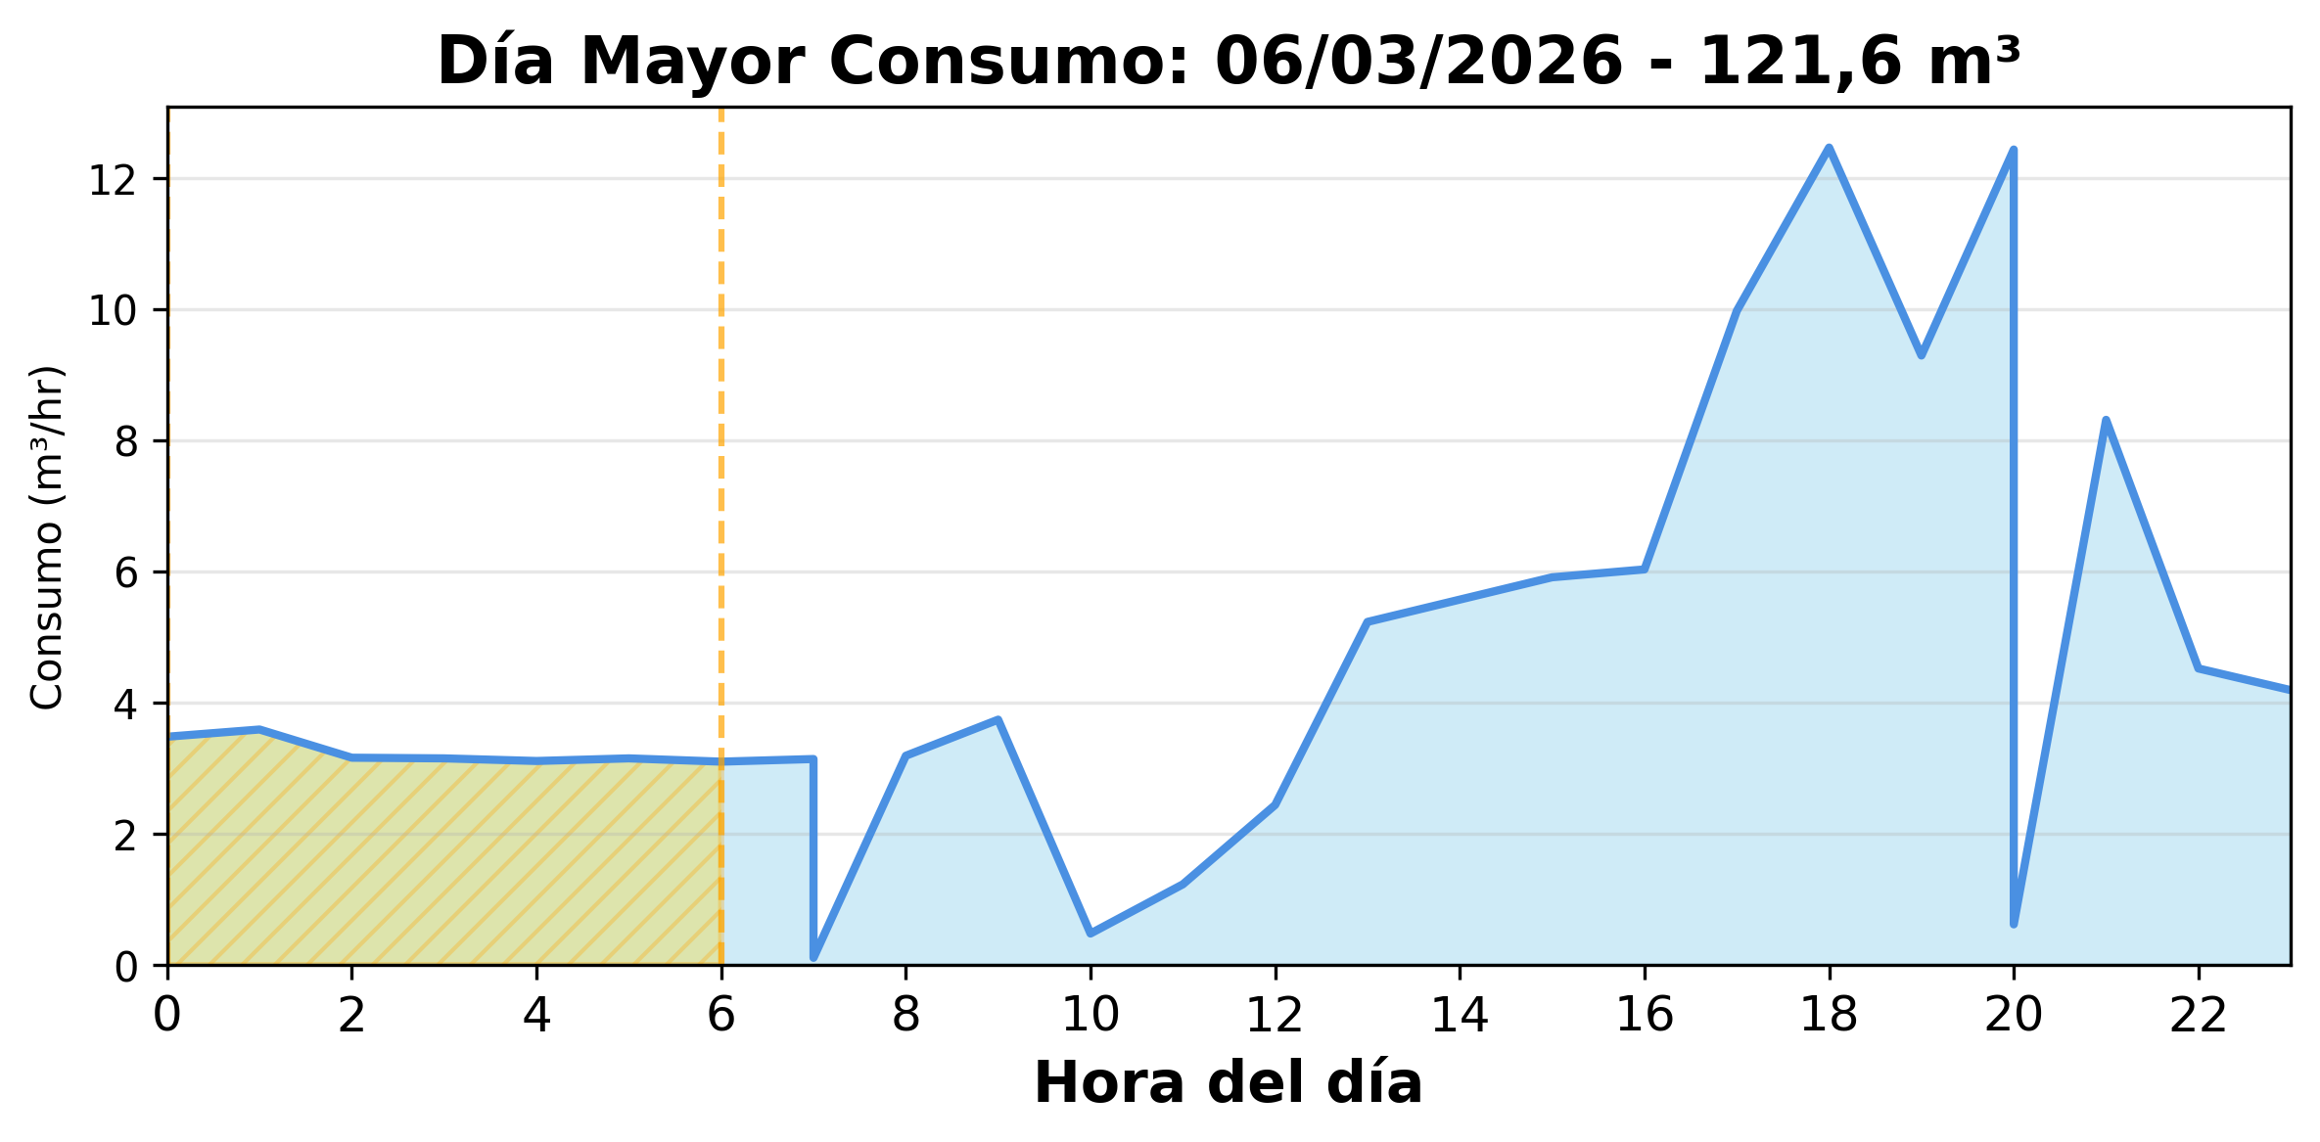
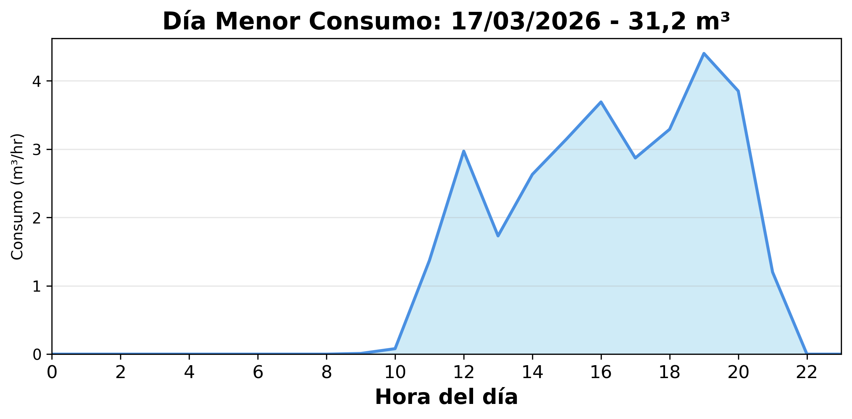
Impulsión Ripley
Indicadores
Consumo Total del Período
1.710,7 m³
Consumo Nocturno
189,8 m³ (11,1%)
15 días de 27
3 alertas
Consumo Diurno
1.520,9 m³ (88,9%)
Valorización Consumo Nocturno
$236.631
Valorización Consumo Diurno
$1.896.587

Slide 15
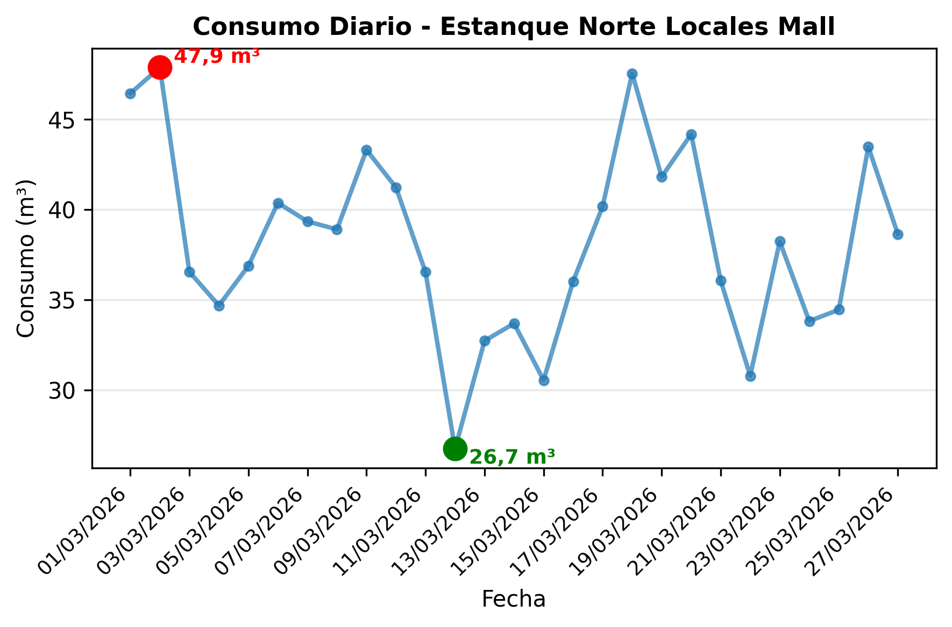
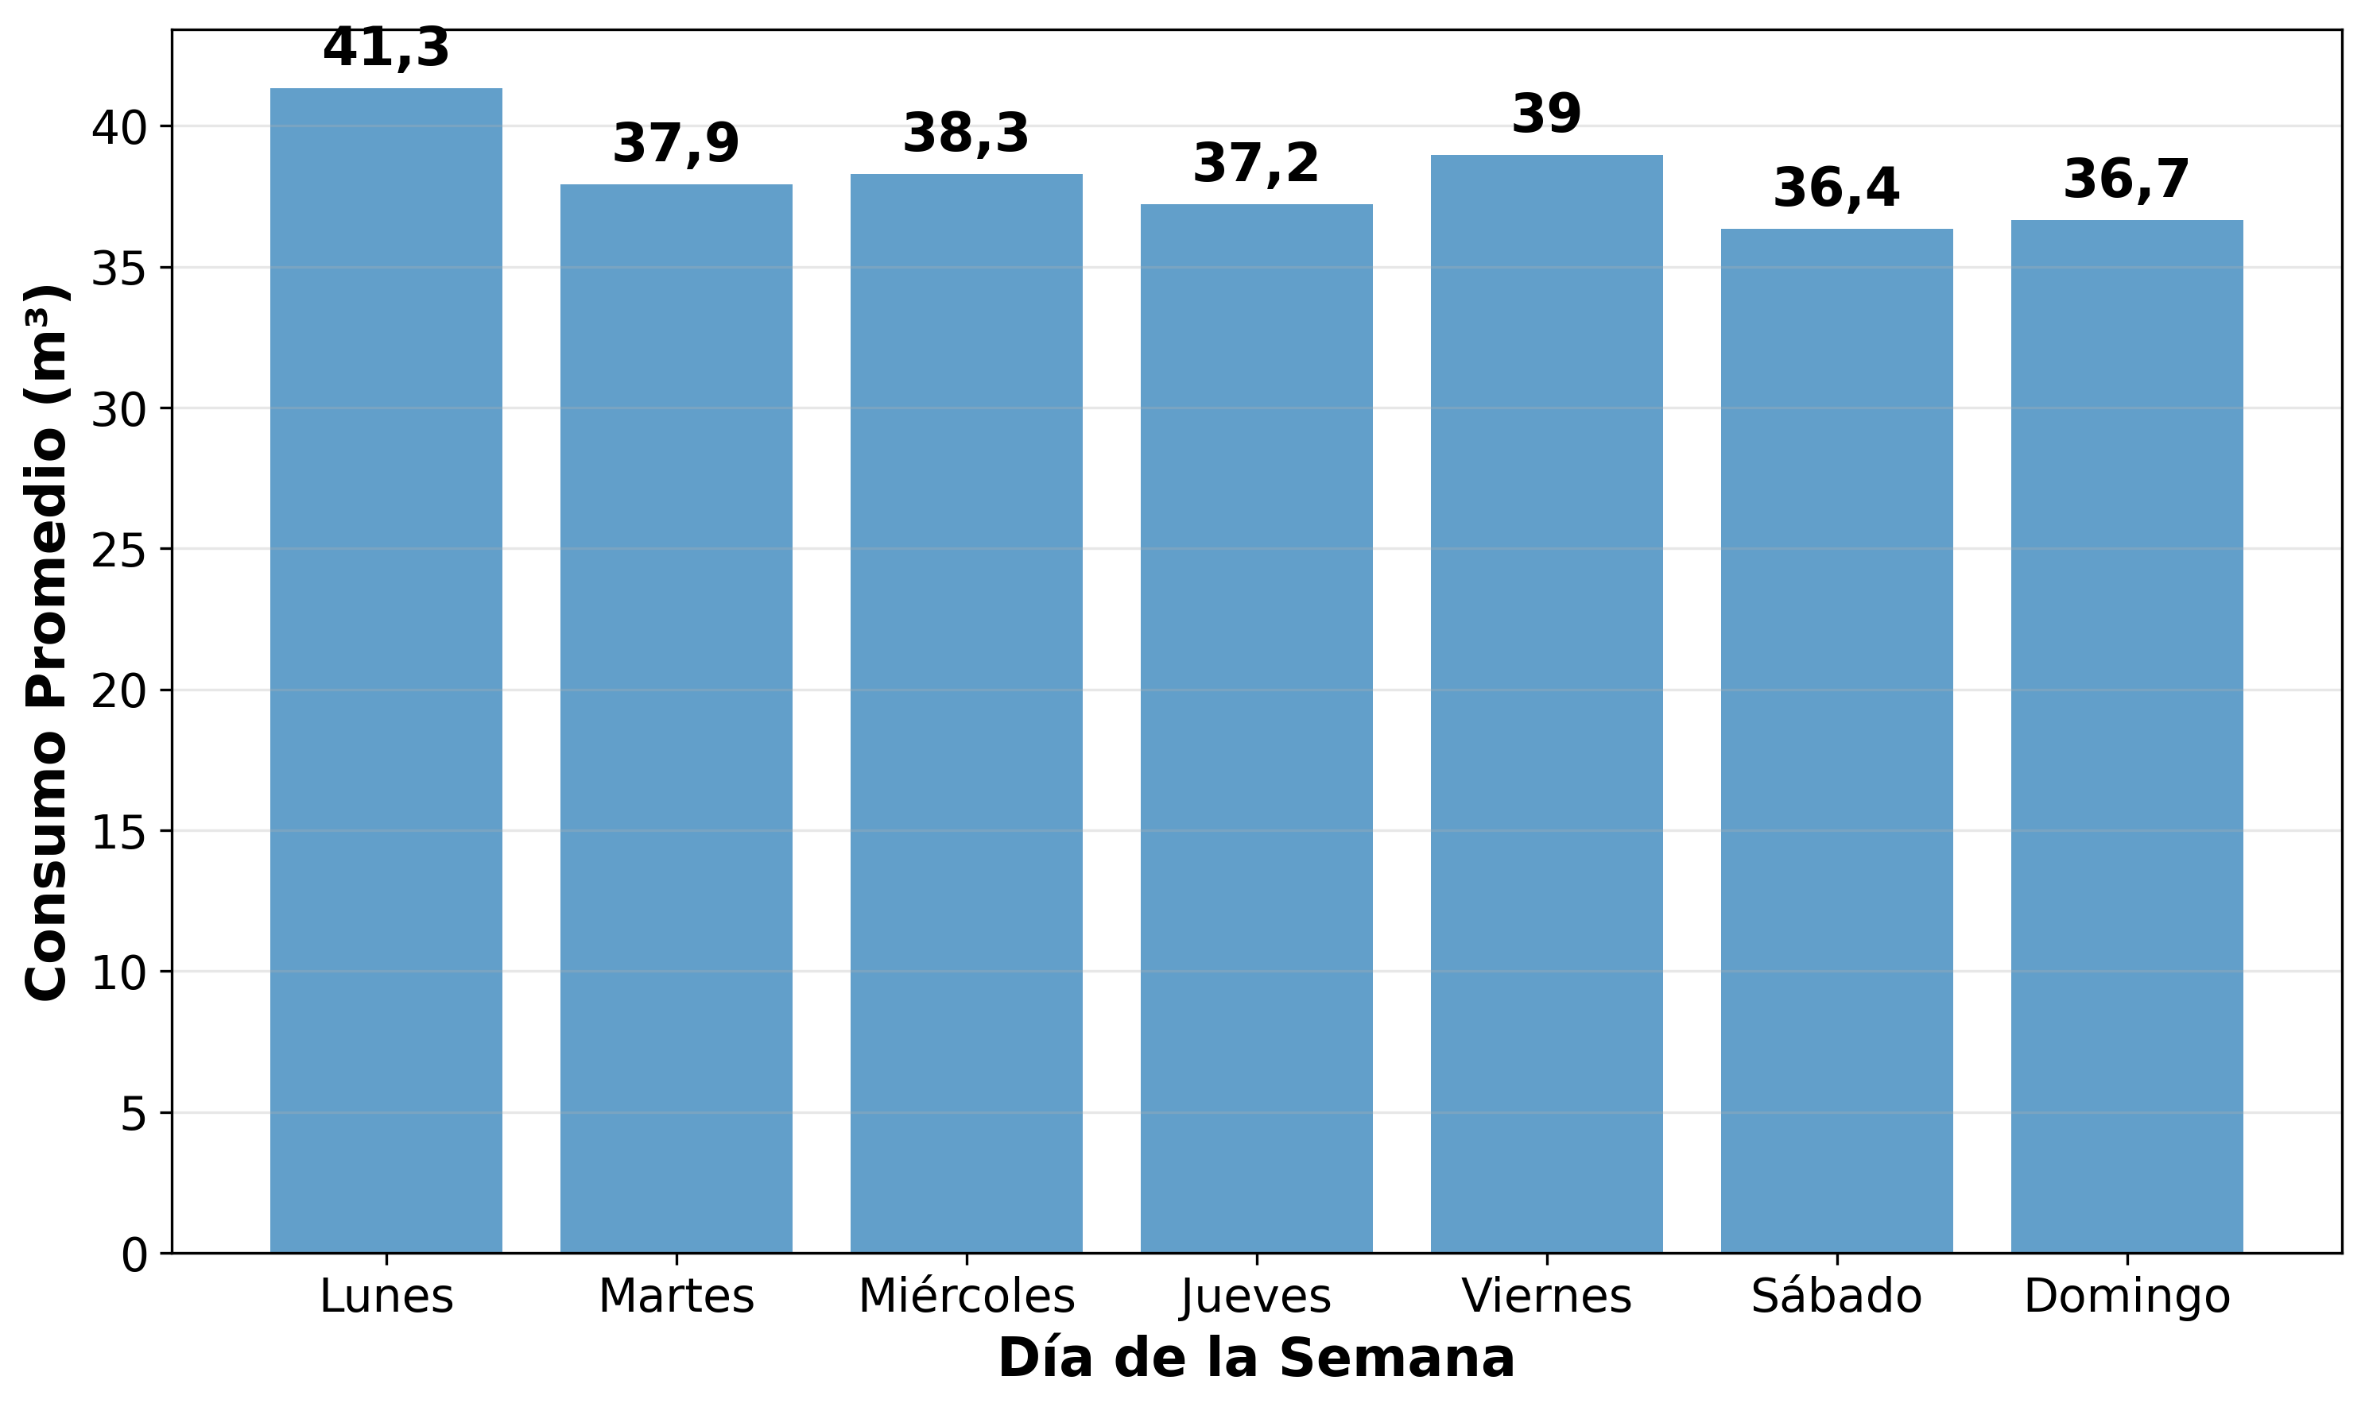
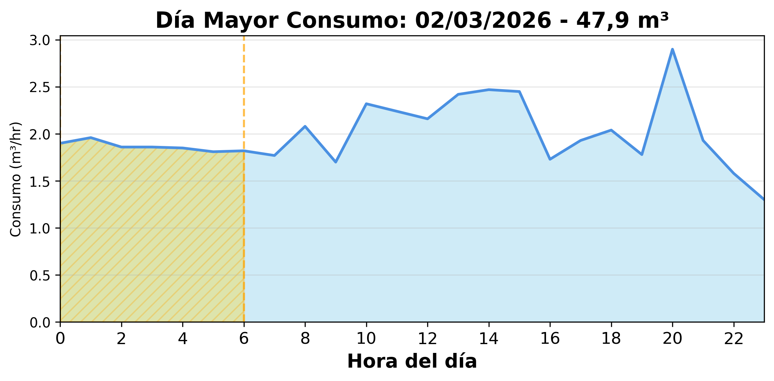
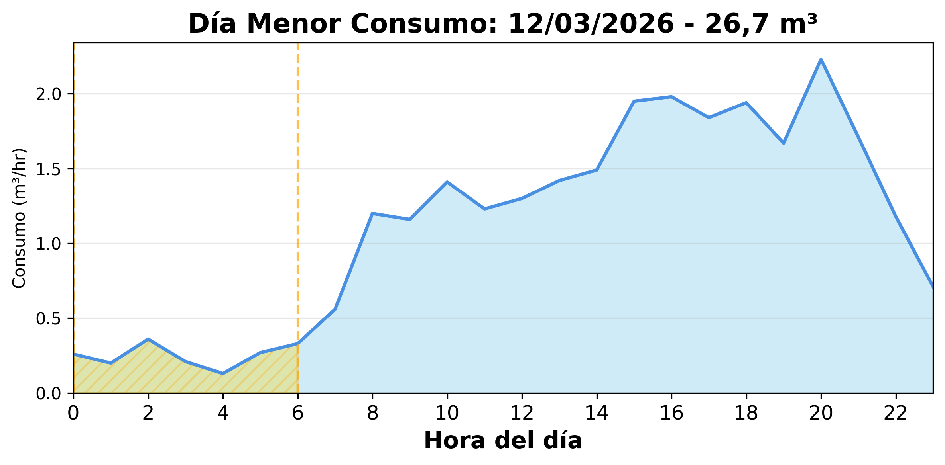
Estanque Norte Locales Mall
Indicadores
Consumo Total del Período
1.030,7 m³
Consumo Nocturno
205,6 m³ (19,9%)
26 días de 27
4 alertas
Consumo Diurno
825,1 m³ (80,1%)
Valorización Consumo Nocturno
$256.383
Valorización Consumo Diurno
$1.028.900

Slide 16




Impulsión Anden 3-4 Restaurante
Indicadores
Consumo Total del Período
957,1 m³
Consumo Nocturno
244,4 m³ (25,5%)
27 días de 27
1 alertas
Consumo Diurno
712,7 m³ (74,5%)
Valorización Consumo Nocturno
$304.742
Valorización Consumo Diurno
$888.774

Slide 17




Placa Bancaria
Indicadores
Consumo Total del Período
889,3 m³
Consumo Nocturno
3 m³ (0,3%)
8 días de 27
10 alertas
Consumo Diurno
886,3 m³ (99,7%)
Valorización Consumo Nocturno
$3.704
Valorización Consumo Diurno
$1.105.266

Slide 18




San Ignacio 500
Indicadores
Consumo Total del Período
835,2 m³
Consumo Nocturno
37,8 m³ (4,5%)
25 días de 27
25 alertas
Consumo Diurno
797,4 m³ (95,5%)
Valorización Consumo Nocturno
$47.174
Valorización Consumo Diurno
$994.308

Slide 19




PIZZA HUT
Indicadores
Consumo Total del Período
793,8 m³
Consumo Nocturno
75,3 m³ (9,5%)
27 días de 27
1 alertas
Consumo Diurno
718,5 m³ (90,5%)
Valorización Consumo Nocturno
$93.874
Valorización Consumo Diurno
$896.019

Slide 20




Baños Públicos
Indicadores
Consumo Total del Período
630 m³
Consumo Nocturno
28,5 m³ (4,5%)
27 días de 27
8 alertas
Consumo Diurno
601,6 m³ (95,5%)
Valorización Consumo Nocturno
$35.477
Valorización Consumo Diurno
$750.145

Slide 21




Anillo Plaza
Indicadores
Consumo Total del Período
558,2 m³
Consumo Nocturno
237,8 m³ (42,6%)
27 días de 27
1 alertas
Consumo Diurno
320,4 m³ (57,4%)
Valorización Consumo Nocturno
$296.586
Valorización Consumo Diurno
$399.489

Slide 22




San Ignacio 300
Indicadores
Consumo Total del Período
213,7 m³
Consumo Nocturno
2,4 m³ (1,1%)
27 días de 27
26 alertas
Consumo Diurno
211,2 m³ (98,9%)
Valorización Consumo Nocturno
$3.030
Valorización Consumo Diurno
$263.404

Slide 23




Alimentación Baños
Indicadores
Consumo Total del Período
133,9 m³
Consumo Nocturno
0 m³ (0%)
0 días de 27
2 alertas
Consumo Diurno
133,9 m³ (100%)
Valorización Consumo Nocturno
$0
Valorización Consumo Diurno
$166.986

Slide 24




Matriz Principal
Indicadores
Consumo Total del Período
111,3 m³
Consumo Nocturno
4,9 m³ (4,4%)
8 días de 27
5 alertas
Consumo Diurno
106,3 m³ (95,6%)
Valorización Consumo Nocturno
$6.173
Valorización Consumo Diurno
$132.581

Slide 25




Llenado Pileta
Indicadores
Consumo Total del Período
103,5 m³
Consumo Nocturno
1,1 m³ (1,1%)
27 días de 27
16 alertas
Consumo Diurno
102,4 m³ (98,9%)
Valorización Consumo Nocturno
$1.384
Valorización Consumo Diurno
$127.730

Slide 26




Llenado Pileta Cascada
Indicadores
Consumo Total del Período
35,1 m³
Consumo Nocturno
10,2 m³ (29,1%)
27 días de 27
28 alertas
Consumo Diurno
24,9 m³ (70,9%)
Valorización Consumo Nocturno
$12.732
Valorización Consumo Diurno
$30.988

Slide 27




Matriz Pasillo Tecnico Boulevard
Indicadores
Consumo Total del Período
30,1 m³
Consumo Nocturno
7,7 m³ (25,4%)
1 días de 27
17 alertas
Consumo Diurno
22,5 m³ (74,6%)
Valorización Consumo Nocturno
$9.552
Valorización Consumo Diurno
$27.995

Slide 28




Baños
Indicadores
Consumo Total del Período
11,8 m³
Consumo Nocturno
0 m³ (0%)
0 días de 27
21 alertas
Consumo Diurno
11,8 m³ (100%)
Valorización Consumo Nocturno
$0
Valorización Consumo Diurno
$14.690

Slide 29




Baño N°5 Damas
Indicadores
Consumo Total del Período
7,5 m³
Consumo Nocturno
0,6 m³ (7,8%)
21 días de 27
24 alertas
Consumo Diurno
6,9 m³ (92,2%)
Valorización Consumo Nocturno
$736
Valorización Consumo Diurno
$8.642

Slide 30




Baño N°6 Varones
Indicadores
Consumo Total del Período
1,6 m³
Consumo Nocturno
0 m³ (0%)
0 días de 27
6 alertas
Consumo Diurno
1,6 m³ (100%)
Valorización Consumo Nocturno
$0
Valorización Consumo Diurno
$1.945

Slide 31




Salida de emergencia pasillo 1 ARROW
Indicadores
Consumo Total del Período
1,2 m³
Consumo Nocturno
0 m³ (0%)
0 días de 27
8 alertas
Consumo Diurno
1,2 m³ (100%)
Valorización Consumo Nocturno
$0
Valorización Consumo Diurno
$1.434

Slide 32




PAK DL KENNEDY
Indicadores
Consumo Total del Período
0,2 m³
Consumo Nocturno
0 m³ (0%)
0 días de 27
0 alertas
Consumo Diurno
0,2 m³ (100%)
Valorización Consumo Nocturno
$0
Valorización Consumo Diurno
$249

Slide 33

Poniente 7
Indicadores
Consumo Total del Período
0 m³
Consumo Nocturno
0 m³ (0%)
0 días de 27
0 alertas
Consumo Diurno
0 m³ (0%)
Valorización Consumo Nocturno
$0
Valorización Consumo Diurno
$0

Slide 34
Locales de Comida
Indicadores
Consumo Total del Período
0 m³
Consumo Nocturno
0 m³ (0%)
0 días de 27
0 alertas
Consumo Diurno
0 m³ (0%)
Valorización Consumo Nocturno
$0
Valorización Consumo Diurno
$0

Slide 35
KFC
Indicadores
Consumo Total del Período
0 m³
Consumo Nocturno
0 m³ (0%)
0 días de 27
0 alertas
Consumo Diurno
0 m³ (0%)
Valorización Consumo Nocturno
$0
Valorización Consumo Diurno
$0

Slide 36
Matriz principal 1°piso
Indicadores
Consumo Total del Período
0 m³
Consumo Nocturno
0 m³ (0%)
0 días de 27
0 alertas
Consumo Diurno
0 m³ (0%)
Valorización Consumo Nocturno
$0
Valorización Consumo Diurno
$0

Slide 37
Red de Incendio
Indicadores
Consumo Total del Período
0 m³
Consumo Nocturno
0 m³ (0%)
0 días de 27
0 alertas
Consumo Diurno
0 m³ (0%)
Valorización Consumo Nocturno
$0
Valorización Consumo Diurno
$0

Slide 38



PAK BAZAR GOURMET
Indicadores
Consumo Total del Período
0 m³
Consumo Nocturno
0 m³ (0%)
0 días de 27
0 alertas
Consumo Diurno
0 m³ (0%)
Valorización Consumo Nocturno
$0
Valorización Consumo Diurno
$0

